Slide 1

ΠΕΡΙΦΕΡΙΚΗ ΚΥΚΛΟΦΟΡΙΚΗ ΑΝΕΠΑΡΚΕΙΑ (SHOCK)
Αλέξανδρος Κόκκινος
Επίκουρος Καθηγητής Παθολογίας
Α’ Προπαιδευτική Παθολογική Κλινική του Πανεπιστημίου Αθηνών, ΠΓΝΑ «Λαϊκό»
Διευθυντής: Καθηγητής Πέτρος Π. Σφηκάκης

Slide 2
ΟΡΙΣΜΟΣ
● Κλινικό σύνδρομο που προκύπτει από την ανεπαρκή άρδευση των ιστών με αίμα
● Ανισορροπία αναγκών και παροχής οξυγόνου στους ιστούς, κυτταρική δυσλειτουργία, πολυοργανική ανεπάρκεια
● των συστηματικών αγγειακών αντιστάσεων
● Δ/Δ από:
- Καρδιογενή καταπληξία (οξεία ανεπάρκεια του καρδιακού μυός μειωμένη παροχή αίματος στην περιφέρεια)
- Υποογκαιμική καταπληξία (ανεπαρκής πλήρωση των αγγείων λόγω μεγάλης απώλειας αίματος ή υγρών)

Slide 3
ΤΑΞΙΝΟΜΗΣΗ ΤΗΣ ΚΑΤΑΠΛΗΞΙΑΣ
Υποογκαιμική | Σηπτική
Τραυματική | Νευρογενής
Καρδιογενής - Ενδογενής - Συμπιεστικής αιτιολογίας | Επινεφριδιακή ανεπάρκεια
 | Αναφυλακτική
Σηπτική
Τραυματική
Νευρογενής
Επινεφριδιακή ανεπάρκεια
Αναφυλακτική

Slide 4
ΥΠΟΟΓΚΑΙΜΙΚΗ ΚΑΤΑΠΛΗΞΙΑ

Slide 5
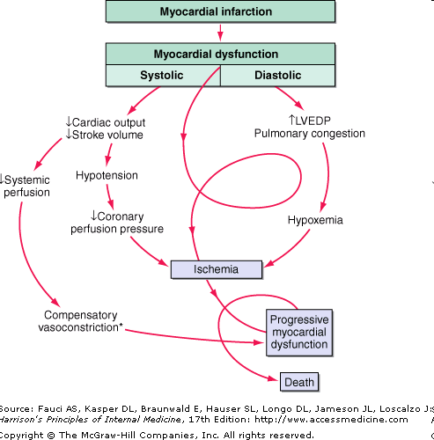
ΚΑΡΔΙΟΓΕΝΗΣ ΚΑΤΑΠΛΗΞΙΑ

Slide 6
ΣΤΟΙΧΕΙΑ ΠΑΘΟΦΥΣΙΟΛΟΓΙΑΣ
● Όταν η παροχή αίματος στην περιφέρεια αντιστάσεων για διατήρηση της αρδεύσεως
● Εάν η συστολική πίεση <60 mmHg η αντίδραση δεν επαρκεί υποάρδευση των ιστών, περιφερική αγγειοσύσπαση για προστασία των ευγενών οργάνων
● Κυτταρική ισχαιμία συσσώρευση προϊόντων του μεταβολισμού, δυσλειτουργία, θάνατος
● Καρδιοαγγειακή και νευροενδοκρινική απόκριση: καρδιακής παροχής (κυρίως συχνότητας), έκκριση ACTH

Slide 7
ΣΤΟΙΧΕΙΑ ΠΑΘΟΦΥΣΙΟΛΟΓΙΑΣ
● φλεγμονωδών κυτταροκινών, αγγειοδιαστολή, ισχαιμία και δυσλειτουργία οργάνων:
- Μεταβολική οξέωση
- Νεφρική ανεπάρκεια
- Ηπατική ανεπάρκεια
- Ισχαιμία μυοκαρδίου
- ARDS
- Αναλόγως αιτιολογίας: Διάσπαρτη Ενδοαγγειακή Πήξη

Slide 8
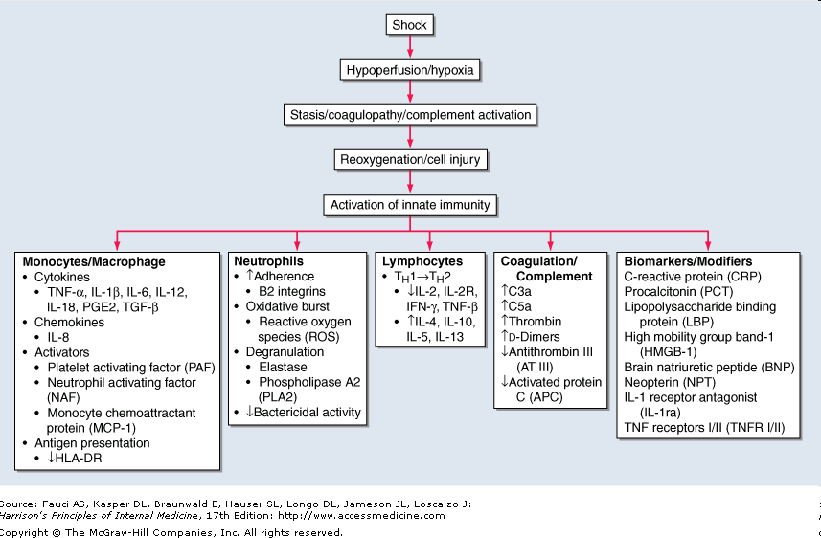

Slide 9
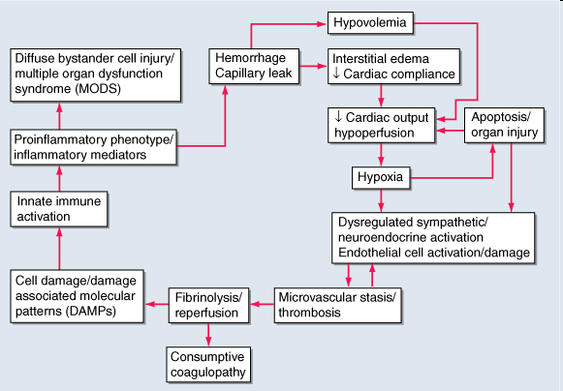
Ο «ΦΑΥΛΟΣ ΚΥΚΛΟΣ» ΤΗΣ ΚΑΤΑΠΛΗΞΙΑΣ

Slide 10
ΟΡΙΣΜΟΙ

Slide 11
ΣΗΠΤΙΚΗ ΚΑΤΑΠΛΗΞΙΑ
● Είσοδος μικροβίων στην κυκλοφορία, συχνά παραγωγή τοξινών (LPS)
● Κινητοποίηση αμυντικών μηχανισμών, έκκριση κυτταροκινών με κυριότερο σκοπό την της παροχής αίματος στην πάσχουσα περιοχή (TNFα, προσταγλανδίνες, ιντερλευκίνη 8, λευκοτριένια κ.ά.)
● Κινητοποίηση των μηχανισμών της πήξεως (εξωγενής, ενδογενής οδός)
● Κινητοποίηση ρυθμιστικών μηχανισμών (αντιφλεγμονώδη μόρια, θρομβόλυση, κορτικοστεροειδή, κατεχολαμίνες)
● Τελικά: των περιφερικών αντιστάσεων παρά τις αυξημένες συγκεντρώσεις κυκλοφορουσών κατεχολαμινών

Slide 12
ΣΗΠΤΙΚΗ ΚΑΤΑΠΛΗΞΙΑ
● Συχνά, προ της αγγειοδιαστολής, «υποδυναμική» φάση:
- παροχή Ο₂ στους ιστούς
- Καταστολή του μυοκαρδίου
- Υποογκαιμία
- Συσσώρευση γαλακτικού οξέος
● Χορήγηση υγρών «υπερδυναμική» φάση
- Αγγειοδιαστολή
- Επαρκής (ή αυξημένη) παροχή Ο₂ στους ιστούς
- Απελευθέρωση αγγειοδιασταλτικών μορίων (ΝΟ, β- ενδορφίνη, βραδυκινίνη, προστακυκλίνη)

Slide 13
ΣΗΠΤΙΚΗ ΚΑΤΑΠΛΗΞΙΑ
● Τελικά, πολυοργανική ανεπάρκεια:
- Ιστική ισχαιμία
- Τοξική δράση μικροβιακών προϊόντων
- Διάσπαρτη ενδοαγγειακή πήξη (μικροθρομβώσεις – αιμορραγίες)
● Πιθανολογούνται διαφορετικοί μηχανισμοί αναλόγως μικροβιακού αιτίου (παραγωγή τοξινών, διέγερση παραγωγής φλεγμονωδών κυτταροκινών)

Slide 14
ΚΛΙΝΙΚΗ ΕΙΚΟΝΑ
● Κυριότερες εκδηλώσεις:
- Σοβαρή αρτηριακή υπόταση (συστολική <90 mmHg)
- Oλιγουρία (υποάρδευση των νεφρών)
- Ψυχρό, υγρό δέρμα
- Μεταβολική οξέωση (ιστική υποξία)
- Διαταραχές διανοητικής καταστάσεως (εγκεφαλική υποξία)

Slide 15
ΚΛΙΝΙΚΗ ΕΙΚΟΝΑ
● Συχνά συνοδά φαινόμενα:
- Ταχυκαρδία και ταχύπνοια
- Περιφερική κυάνωση, ισχαιμικές νεκρώσεις (ιδίως δακτύλων), δικτυωτή πελίωση, θρομβωτικές – εμβολικές δερματικές βλάβες
- Υψηλός πυρετός (ενίοτε αντιληπτός μόνο στο ορθό λόγω περιφερικής αγγειοσυσπάσεως) ή υποθερμία
- Ναυτία, έμετοι, διάρροια, έλκη από στρες
- Ίκτερος (ηπατική δυσλειτουργία)
● Αναλόγως αιτίου: Κεφαλαλγία, φωτοφοβία, ρίγος, μυαλγίες, εξάνθημα κ.ά.

Slide 16
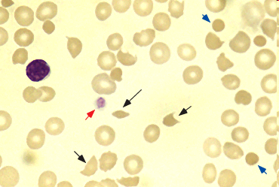
ΕΡΓΑΣΤΗΡΙΑΚΗ ΔΙΕΡΕΥΝΗΣΗ
● Γενική εξέταση αίματος:
- Συνήθως λευκοκυττάρωση με πολυμορφοπυρηνικό τύπο και τοξική κοκκίωση
- Αναιμία, ενίοτε θρομβοπενία
- Σε πολύ σοβαρές καταστάσεις: παγκυτταροπενία
- Διάσπαρτη ενδοαγγειακή πήξη

Slide 17
ΕΡΓΑΣΤΗΡΙΑΚΗ ΔΙΕΡΕΥΝΗΣΗ
● Αέρια αίματος:
- Μεταβολική οξέωση αντιρροπούμενη ή μη ( HCO₃, PCO₂)
- Υποξυγοναιμία επί λοιμώξεων αναπνευστικού ή ARDS (επιπλέκει έως και 50% των περιπτώσεων)
● Βιοχημικές εξετάσεις:
- ουρίας, κρεατινίνης (προνεφρικής αιτιολογίας)
- χολερυθρίνης, τρανσαμινασών, ALP
- αλβουμίνης, διαταραχές γλυκόζης

Slide 18
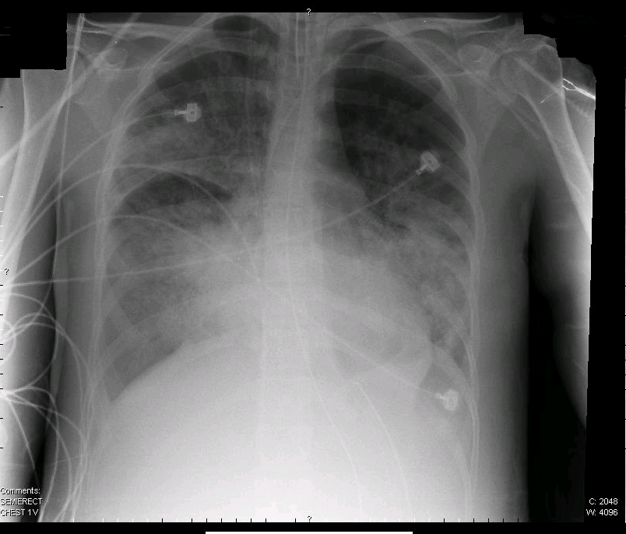
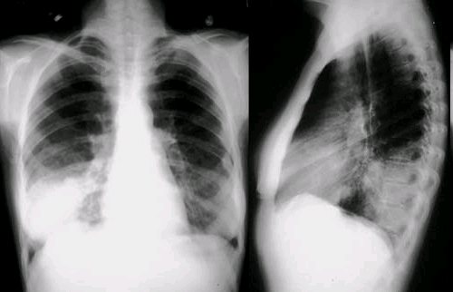
ΠΑΡΑΚΛΙΝΙΚΟΣ ΕΛΕΓΧΟΣ
● Ακτινογραφία θώρακος (αναλόγως αιτιολογίας):
- Πύκνωση επί λοιμώξεως αναπνευστικού
- ΑRDS
- Πλευριτικές συλλογές

Slide 19
ΠΑΡΑΚΛΙΝΙΚΟΣ ΕΛΕΓΧΟΣ
● ΗΚΓ:
- Συνήθως φλεβοκομβική ταχυκαρδία
- Ενίοτε μη ειδικές διαταραχές ST-T
● Γενική ούρων: Πυοσφαίρια, λεύκωμα, ερυθρά
● Γενική ΕΝΥ: Λευκοκυττάρωση, λεύκωμα, LDH, γλυκόζη
● C/T: Ευρήματα αναλόγως παθήσεως (παγκρεατίτις, τραύμα, αιμορραγία, κ.ά)
● Καλλιέργειες αίματος, ούρων, ΕΝΥ

Slide 20
ΘΕΡΑΠΕΙΑ
● Αντιμετώπιση υποκείμενου αιτίου:
- Μεταγγίσεις, διακοπή αιμορραγίας
- Θεραπεία εμφράγματος, αντιμετώπιση επιπωματισμού
- Αντιμικροβιακή αγωγή
- Χορήγηση κορτικοστεροειδών
● Νοσηλεία σε ΜΕΘ
● Υποστήριξη της κυκλοφορίας (χορήγηση υγρών, ινότροπων φαρμάκων)

Slide 21
ΘΕΡΑΠΕΙΑ
● Αντιμετώπιση επιπλοκών:
- ΔΕΠ (πλάσμα, αιμοπετάλια, χαμηλού μοριακού βάρους ηπαρίνη)
- Αναπνευστική ανεπάρκεια (Ο₂, διασωλήνωση)
- Νεφρική ανεπάρκεια (υγρά, αιμοκάθαρση)
- Ηπατική ανεπάρκεια (αλβουμίνη, πλάσμα)
- Διατήρηση ευγλυκαιμίας (ινσουλίνη)

Slide 22
1^{η} ΠΕΡΙΠΤΩΣΗ
● Άνδρας 21 ετών, στρατιώτης
Αιτία εισόδου
Υψηλός πυρετός, κεφαλαλγία, έμετοι, σοβαρή υπόταση και διαταραγμένη επικοινωνία με το περιβάλλον
Παρούσα νόσος
Προ 24ώρου άρχεται κεφαλαλγία με προοδευτική επιδείνωση στην οποία προσετέθησαν τροφώδεις έμετοι. Στο ιατρείο της μονάδος του χορηγήθηκε παρακεταμόλη.

Slide 23
Παρούσα νόσος (συνέχεια)
Η κλινική του εικόνα επιδεινώθηκε, με εμφάνιση υψηλού πυρετού (έως 39.5°C)
Ταυτόχρονα, ο ασθενής ενεφάνισε υπνηλία και φωτοφοβία, ενώ η κεφαλαλγία έγινε αφόρητη
Σε νέα εξέταση διαπιστώθηκε υπόταση (90/50 mmHg) και διαταραχή της επικοινωνίας με το περιβάλλον
Ο ασθενής διεκομίσθη επειγόντως στο νοσοκομείο

Slide 24
Ανασκόπηση συστημάτων
● Οι πληροφορίες δίδονται από τον ιατρό της μονάδος, λόγω της δυσχερούς επικοινωνίας του ασθενούς
Αναπνευστικό: Χωρίς βήχα, δύσπνοια ή άλλα ενοχλήματα
Κυκλοφορικό: Χωρίς στηθάγχη, αίσθημα παλμών ή άλλα ενοχλήματα
Πεπτικό: Έμετοι από 20ώρου περίπου
Μυοσκελετικό: Ήπιες μυαλγίες, έντονη αδυναμία και καταβολή
Νευρικό: Υπνηλία, αδυναμία συγκεντρώσεως από ολίγων ωρών
Οφθαλμοί: Φωτοφοβία
Δέρμα και εξαρτήματα: Χωρίς αναφερόμενα ενοχλήματα

Slide 25
Ατομικό αναμνηστικό
Επεισόδιο μείζονος καταθλίψεως προ έτους. Λαμβάνει φλουοξετίνη 20 mg ημερησίως ως αγωγή συντήρησης
Συνήθειες και τρόπος ζωής
Διαλείπουσα κατάχρηση οινοπνεύματος (4-5 ποτά 2 φορές την εβδομάδα)
Καπνιστής από 3ετίας, συνολικά 3 πακέτα/έτη (1 πακέτο ημερησίως)
Κληρονομικό αναμνηστικό
Πατήρ 46 ετών χωρίς προβλήματα υγείας
Μήτηρ 42 ετών χωρίς προβλήματα υγείας

Slide 26
ΑΝΤΙΚΕΙΜΕΝΙΚΗ ΕΞΕΤΑΣΗ
Όψη, θρέψη: Όψη πάσχοντος ασθενούς. Υπέρβαρος ασθενής (Βάρος 82 Kg, Ύψος 1.76 m, BMI 26.5 kg/m²). Περίμετρος μέσης 93 εκατοστά
Ζωτικά σημεία: Θ: 39.8 °C, σφύξεις: 128/λεπτό, αρτηριακή πίεση: 85/50 mmHg
Κεφαλή, οφθαλμοί, ώτα, συζυγίες: Υπίκτερος. Κόρες ίσες, αντιδρώσες
Τράχηλος: Χωρίς λεμφαδένες, ψηλαφητά μορφώματα, καρωτίδες ψηλαφητές άμφω, χωρίς φυσήματα
Κυκλοφορικό: Φλεβοκομβική ταχυκαρδία, S1 και S2 ευκρινείς, ρυθμικοί, χωρίς φυσήματα ή ήχο τριβής

Slide 27
ΑΝΤΙΚΕΙΜΕΝΙΚΗ ΕΞΕΤΑΣΗ (2)
Μυοσκελετικό-νευρικό: Αυχενική δυσκαμψία. Σημεία Kernig και Brudzinski (+). Τενόντια αντανακλαστικά εκλύονται. Διαταραγμένος προσανατολισμός στο χώρο και το χρόνο
Αναπνευστικό: 25 αναπνοές/λεπτό, αναπνευστικό ψιθύρισμα κφ άμφω
Κοιλία: Χωρίς διάταση ή επίφλεβο. Εντερικοί ήχοι παρόντες. Τυμπανικότης στην επίκρουση περιομφαλικά, χωρίς μετακινούμενη αμβλύτητα. Χωρίς ευαισθησία ή ψηλαφητά μορφώματα, ήπαρ και σπλην δεν ψηλαφώνται. Δακτυλική εξέταση αρνητική για αίμα, μέλαινα, μορφώματα, ευαισθησία ή συλλογή στο Δουγλάσειο
Δέρμα και εξαρτήματα: Πετεχειώδες ψηλαφητό αιμορραγικό εξάνθημα μηρών και κοιλίας

Slide 28
Ποια είναι η πιθανότερη διάγνωση;
1. Υποογκαιμική καταπληξία
2. Νευρογενής καταπληξία
3. Φαρμακευτική αντίδραση
4. Σηπτική καταπληξία λόγω λοιμώξεως ουροποιητικού
5. Σηπτική καταπληξία λόγω βακτηριακής μηνιγγίτιδος
6. Αλλεργικό shock
7. Ιογενής εγκεφαλίτις

Slide 29
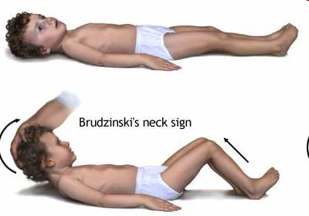
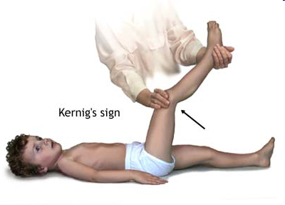
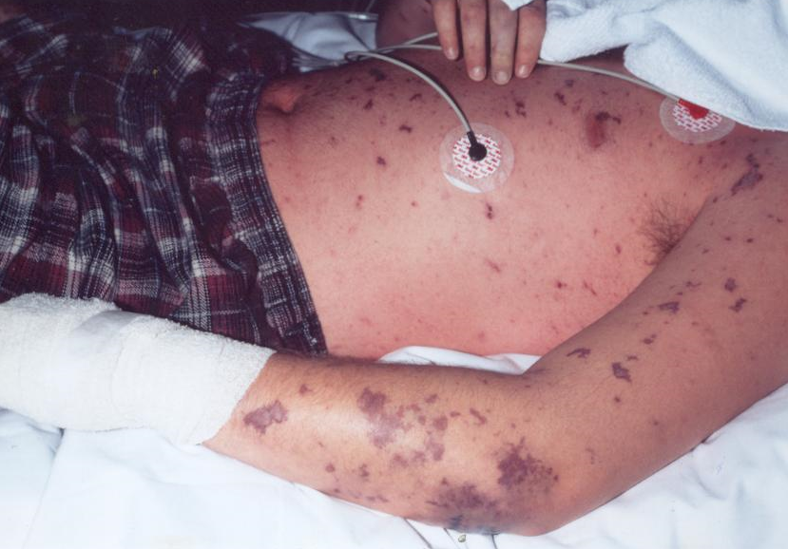
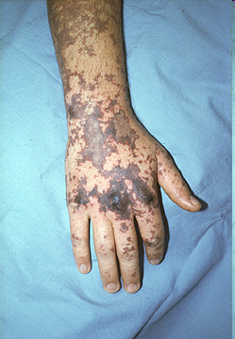

Slide 30
Ποιες εξετάσεις θα πρέπει να διενεργηθούν;
1. Γενική αίματος, πλήρης βιοχημικός έλεγχος, πλήρης αιμορραγικός έλεγχος, αέρια αίματος
2. Υπολογιστική τομογραφία εγκεφάλου
3. Οσφυονωτιαία παρακέντηση και εξέταση εγκεφαλονωτιαίου υγρού (Gram χρώση, βιοχημική εξέταση, καλλιέργεια)
4. Μαγνητική τομογραφία εγκεφάλου
5. Καλλιέργεια αίματος
6. Βυθοσκόπηση

Slide 31
ΕΡΓΑΣΤΗΡΙΑΚΑ ΕΥΡΗΜΑΤΑ
Γενική αίματος
Ht: 39%, Hb: 13.2 g/dl, Λευκά: 25.800/μl (Πολυ: 88%, Λεμφο 8%),
PLT: 105.000/μl
Βιοχημικές εξετάσεις
Σάκχαρο: 101 mg/dl, Ουρία: 90 mg/dl, Κρεατινίνη: 1.9 mg/dl,
Νa: 146 mEq/l, K: 4.3 mEq/l, CPK: 167 U/l, LDH: 602 U/l, AST: 64 IU/l,
ALT: 75 IU/l, αλβουμίνη: 3.0 g/dl, χολερυθρίνη: 2.1 mg/dl (άμεση:
1.6 mg/dl)
Αέρια αίματος
pH: 7.34, PO₂: 88 mmHg, PCO₂: 25 mmHg, HCO₃: 16 mEq/l

Slide 32
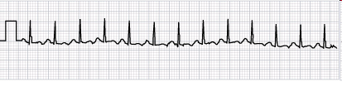
ΕΡΓΑΣΤΗΡΙΑΚΑ ΕΥΡΗΜΑΤΑ (2)
Αιμορραγικός έλεγχος
PT: 15 sec (μάρτυρας: 11 sec), aPTT: 65 sec (μάρτυρας: 27 sec),
INR: 1.5
Ινωδογόνο: 80 mg/dl (Φ.Τ.: 200-400 mg/dl), D-dimers: ++++
Βυθοσκόπηση
Αρνητική για σημεία αυξημένης ενδοκράνιας πιέσεως
ΗΚΓ: Φλεβοκομβική ταχυκαρδία

Slide 33
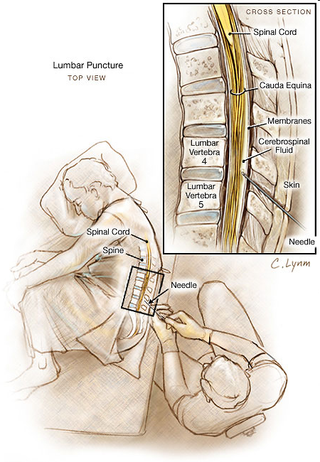

Slide 34
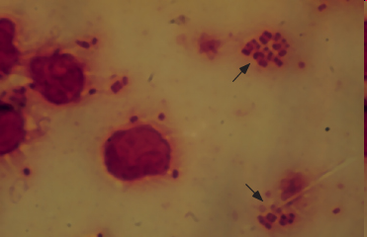
ΕΞΕΤΑΣΗ ΕΓΚΕΦΑΛΟΝΩΤΙΑΙΟΥ ΥΓΡΟΥ
Κύτταρα: 3200/μl (95% πολυμορφοπύρηνα), γλυκόζη: 39 mg/dl,
πρωτεΐνες: 650 mg/dl, LDH: 399 U/l
Χρώση Gram: Gram (-) διπλόκοκκοι
Latex test: (+) για Neisseria Meningitidis
Καλλιέργεια: Neisseria Meningitidis

Slide 35
ΘΕΡΑΠΕΙΑ;;;

Slide 36
ΘΕΡΑΠΕΙΑ
● Αντιμετώπιση υποκείμενου αιτίου:
- Μεταγγίσεις, διακοπή αιμορραγίας
- Θεραπεία εμφράγματος, αντιμετώπιση επιπωματισμού
- Αντιμικροβιακή αγωγή
- Χορήγηση κορτικοστεροειδών
● Νοσηλεία σε ΜΕΘ
● Υποστήριξη της κυκλοφορίας (χορήγηση υγρών, ινότροπων φαρμάκων)

Slide 37
ΘΕΡΑΠΕΙΑ
● Αντιμετώπιση επιπλοκών:
- ΔΕΠ (πλάσμα, αιμοπετάλια, χαμηλού μοριακού βάρους ηπαρίνη)
- Αναπνευστική ανεπάρκεια (Ο₂, διασωλήνωση)
- Νεφρική ανεπάρκεια (υγρά, αιμοκάθαρση)
- Ηπατική ανεπάρκεια (αλβουμίνη, πλάσμα)
- Διατήρηση ευγλυκαιμίας (ινσουλίνη)

Slide 38
2^{η} ΠΕΡΙΠΤΩΣΗ
● Άνδρας 56 ετών, οινοποιός
Αιτία εισόδου
Ευμεγέθης αιματέμεση
Παρούσα νόσος
Προ 4ώρου ο ασθενής ασθάνθηκε ναυτία, ζάλη και ήπια τάση προς έμετο. Ακολούθησαν 2 επεισόδια αιματεμέσεως που περιγράφονται από τη σύζυγό του ως ιδιαίτερα βίαια, με αποβολή μεγάλης ποσότητας αίματος. Ταυτόχρονα, ο ασθενής ενεφάνισε εφίδρωση, επιδείνωση της ζάλης και ήπια διαταραχή του επιπέδου επικοινωνίας (υπνηλία). Μεταφέρθηκε από τους οικείους του στο νοσοκομείο.

Slide 39
Ανασκόπηση συστημάτων
● Οι πληροφορίες δίδονται από τη σύζυγο του ασθενούς
Αναπνευστικό: Ήπιος βήχας που εμφανίσθηκε περί τη 1 ώρα προ της αφίξεως του ασθενούς
Κυκλοφορικό: Χωρίς στηθάγχη, αίσθημα παλμών ή άλλα ενοχλήματα
Πεπτικό: 2 ευμεγέθεις έμετοι προ 3.5 ωρών με μεγάλη ποσότητα αίματος
Μυοσκελετικό: Ήπια αδυναμία
Νευρικό: Υπνηλία, αδυναμία συγκεντρώσεως από 3 ωρών
Οφθαλμοί, ώτα: Χωρίς αναφερόμενα ενοχλήματα
Δέρμα και εξαρτήματα: Χωρίς αναφερόμενα ενοχλήματα

Slide 40
Ατομικό αναμνηστικό
Αρτηριακή υπέρταση από 3ετίας
Διάγνωση αλκοολικής κιρρώσεως προ έτους. Διαλείπουσα λήψη προπρανολόλης (20 mg τρις ημερησίως). Δεν έχει επισκεφθεί ιατρό έκτοτε
Συνήθειες και τρόπος ζωής
Κατάχρηση οινοπνεύματος (1-1.5 φιάλες οίνου ημερησίως από 20ετίας). Το τελευταίο έτος αναφέρει μείωση της καταναλώσεως, αλλά όχι διακοπή, λόγω επαγγέλματος
Καπνιστής από 38 ετών, συνολικά ~57 πακέτα/έτη (1.5 πακέτο ημερησίως)
Κληρονομικό αναμνηστικό
Πατήρ απεβίωσε σε ηλικία 80 ετών (ΑΕΕ)
Μήτηρ 77 ετών, πάσχει από αρτηριακή υπέρταση, ΣΔ τύπου 2

Slide 41
ΑΝΤΙΚΕΙΜΕΝΙΚΗ ΕΞΕΤΑΣΗ
Όψη, θρέψη: Όψη πάσχοντος ασθενούς. Ασθενής φυσιολογικού βάρους (Βάρος 74 Kg, Ύψος 1.77 m, BMI 23.6 kg/m²). Περίμετρος μέσης 87 εκατοστά
Ζωτικά σημεία: Θ: 38.3 °C, σφύξεις: 92/λεπτό, αρτηριακή πίεση: 90/50 mmHg
Κεφαλή, οφθαλμοί, ώτα, συζυγίες: Ικτερική χροιά σκληρών. Κόρες ίσες, αντιδρώσες
Τράχηλος: Χωρίς λεμφαδένες, ψηλαφητά μορφώματα, καρωτίδες ψηλαφητές άμφω, χωρίς φυσήματα
Κυκλοφορικό: Φλεβοκομβική ταχυκαρδία, S1 και S2 ευκρινείς, ρυθμικοί, χωρίς φυσήματα ή ήχο τριβής

Slide 42
ΑΝΤΙΚΕΙΜΕΝΙΚΗ ΕΞΕΤΑΣΗ (2)
Μυοσκελετικό-νευρικό: Ήπια υπνηλία. Διαταραγμένος προσανατολισμός στο χώρο και το χρόνο
Αναπνευστικό: 20 αναπνοές/λεπτό, ήπιοι τρίζοντες δεξιάς βάσεως
Κοιλία: Ήπια διατεταμένη. Επίφλεβο στην περιομφαλική και στις πλάγιες κοιλιακές χώρες άμφω. Εντερικοί ήχοι αυξημένοι (βορβορυγμοί). Τυμπανικότης στην επίκρουση περιομφαλικά, υποψία μετακινούμενης αμβλύτητας. Χωρίς ευαισθησία ή ψηλαφητά μορφώματα. Ήπαρ ψηλαφητό ~4 cm κάτωθεν του πλευρικού τόξου, ανώμαλο, σκληρό, ανώδυνο. Σπλην ψηλαφητός ~3 cm κάτωθεν του πλευρικού τόξου. Δακτυλική εξέταση: κενή λήκυθος
Δέρμα και εξαρτήματα: Ολίγοι διάσπαρτοι αραχνοειδείς σπίλοι κοιλίας-θώρακος

Slide 43
Ποιες είναι οι πιθανότερες διαγνώσεις;
1. Υποογκαιμική καταπληξία
2. Νευρογενής καταπληξία
3. Καρδιογενής καταπληξία
4. Σηπτική καταπληξία λόγω λοιμώξεως αναπνευστικού
5. Πνευμονία εξ εισροφήσεως
6. Κιρσορραγία επί αλκοολικής κιρρώσεως
7. Αλλεργικό shock

Slide 44
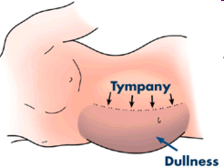
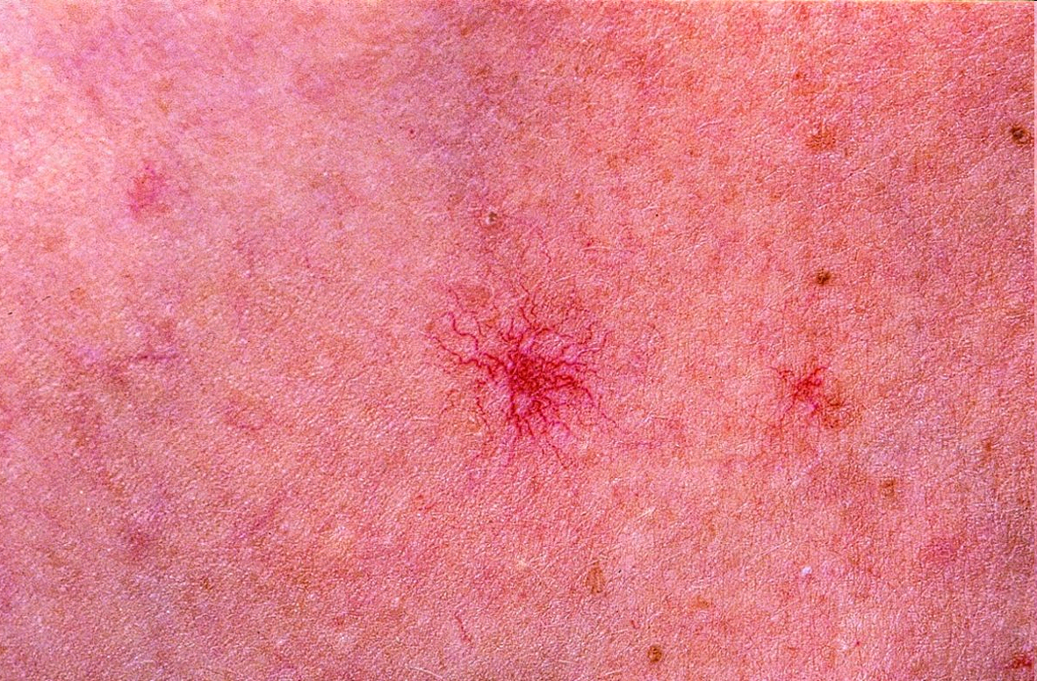
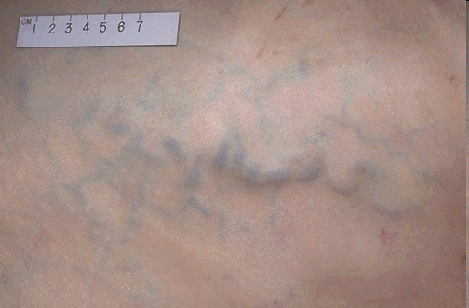

Slide 45
Ποιες εξετάσεις θα πρέπει να διενεργηθούν;
1. Γενική αίματος, πλήρης βιοχημικός έλεγχος, πλήρης αιμορραγικός έλεγχος, αέρια αίματος
2. Υπολογιστική τομογραφία θώρακος
3. Απλή ακτινογραφία θώρακος
4. Υπολογιστική τομογραφία κοιλίας
5. U/S ήπατος, χοληφόρων, σπληνός
6. Γαστροσκόπηση

Slide 46
ΕΡΓΑΣΤΗΡΙΑΚΑ ΕΥΡΗΜΑΤΑ
Γενική αίματος
Ht: 26%, Hb: 8.9 g/dl, Λευκά: 14.700/μl (Πολυ: 82%, Λεμφο 12%),
PLT: 88.000/μl
Βιοχημικές εξετάσεις
Σάκχαρο: 95 mg/dl, Ουρία: 102 mg/dl, Κρεατινίνη: 1.5 mg/dl,
Νa: 146 mEq/l, K: 4.3 mEq/l, CPK: 65 U/l, LDH: 557 U/l, AST: 102 IU/l,
ALT: 96 IU/l, αλβουμίνη: 2.9 g/dl, χολερυθρίνη: 4.2 mg/dl (άμεση:
3.1 mg/dl)
Αέρια αίματος
pH: 7.42, PO₂: 70 mmHg, PCO₂: 36 mmHg, HCO₃: 25 mEq/l

Slide 47
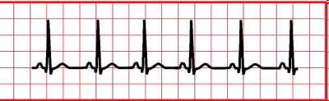
ΕΡΓΑΣΤΗΡΙΑΚΑ ΕΥΡΗΜΑΤΑ (2)
Αιμορραγικός έλεγχος
PT: 19 sec (μάρτυρας: 10 sec), aPTT: 72 sec (μάρτυρας: 26 sec),
INR: 2.0
Ινωδογόνο: 280 mg/dl (Φ.Τ.: 200-400 mg/dl), D-dimers: +/-
U/S κοιλίας
Ηπατομεγαλία με αναγεννητικούς όζους. Σπληνομεγαλία (διάμετρος
~16.5 cm). Διάταση πυλαίας φλέβας
ΗΚΓ: Ήπια Φλεβοκομβική ταχυκαρδία

Slide 48
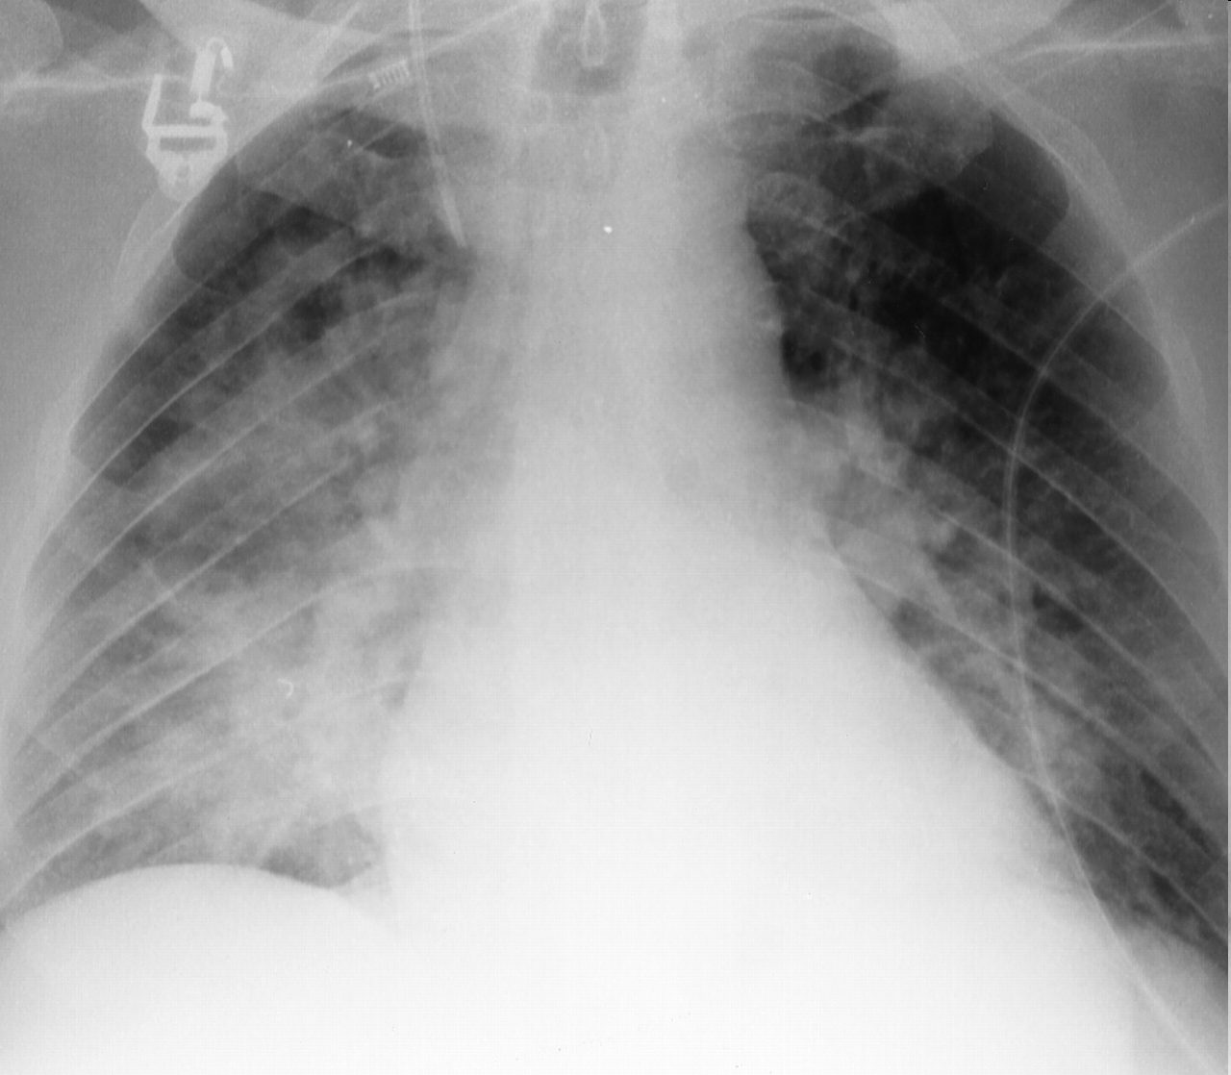
Α/α θώρακος: Εικόνα συμβατή με πνευμονία εξ εισροφήσεως

Slide 49
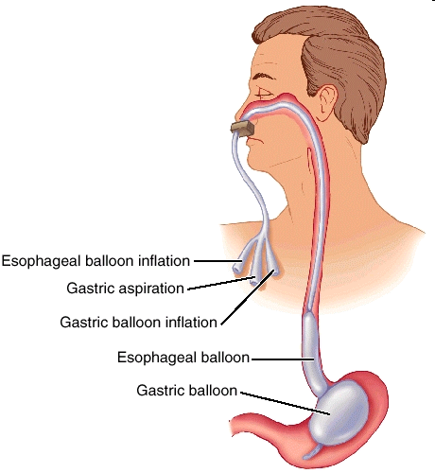
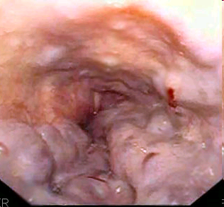
Τοποθέτηση καθετήρα Sengstaken-Blakemore μέχρι να καταστεί δυνατή η ενδοσκόπηση
Οισοφαγογαστροσκόπηση: Κιρσοί οισοφάγου με στοιχεία πρόσφατης αιμορραγίας

Slide 50
ΘΕΡΑΠΕΙΑ;;;

Slide 51
ΘΕΡΑΠΕΙΑ
● Αντιμετώπιση υποκείμενου αιτίου:
- Μεταγγίσεις, διακοπή αιμορραγίας
- Θεραπεία εμφράγματος, αντιμετώπιση επιπωματισμού
- Αντιμικροβιακή αγωγή
- Χορήγηση κορτικοστεροειδών
● Νοσηλεία σε ΜΕΘ
● Υποστήριξη της κυκλοφορίας (χορήγηση υγρών, ινότροπων φαρμάκων)

Slide 52
ΘΕΡΑΠΕΙΑ
● Αντιμετώπιση επιπλοκών:
- ΔΕΠ (πλάσμα, αιμοπετάλια, χαμηλού μοριακού βάρους ηπαρίνη)
- Αναπνευστική ανεπάρκεια (Ο₂, διασωλήνωση)
- Νεφρική ανεπάρκεια (υγρά, αιμοκάθαρση)
- Ηπατική ανεπάρκεια (αλβουμίνη, πλάσμα)
- Διατήρηση ευγλυκαιμίας (ινσουλίνη)

Slide 53

ΕΥΧΑΡΙΣΤΩ

Slide 54
ΔΥΣΛΙΠΙΔΑΙΜΙΕΣ

Slide 55
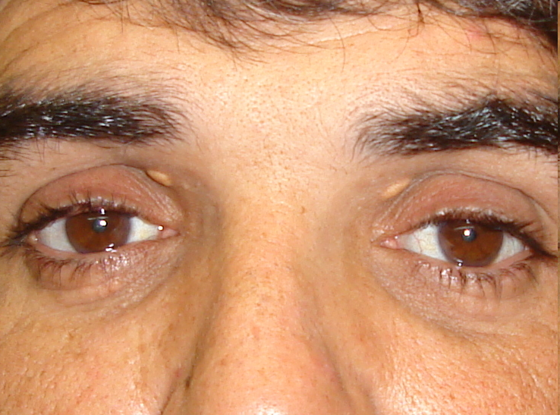
ΑΣΘΕΝΗΣ #1
● Άνδρας 35 ετών, καπνιστής (~30 πακέτα/έτη)
● Οικογενειακό ιστορικό στεφανιαίας νόσου σε νεαρά ηλικία (πατέρας: ΟΕΜ στα 42)
● Προσέρχεται για προληπτικό έλεγχο, ρωτώντας αν πρέπει να μετρήσει τη χοληστερόλη του
ΤΙ ΣΥΝΙΣΤΑΤΕ;

Slide 56
ΛΙΠΙΔΑΙΜΙΚΟ ΠΡΟΦΙΛ
(140-200)
(>40)
(50-150)
● Ολική Χοληστερόλη: 335 mg/dl
● HDL Χοληστερόλη: 28 mg/dl
● Τριγλυκερίδια: 144 mg/dl
● LDL Χοληστερόλη: 278 mg/dl (<160)

Slide 57

ΚΑΙ ΤΩΡΑ ΓΙΑΤΡΕ ΤΙ ΓΙΝΕΤΑΙ;

Slide 58
ΛΙΠΙΔΙΑ ΑΙΜΑΤΟΣ
Απλά Λιπίδια
Χοληστερόλη
Λιπαρά οξέα (κορεσμένα, μονο-, πολυ-ακόρεστα)
Σύμπλοκα Λιπίδια (Εστεροποιημένα ΛΟ)
Εστέρες χοληστερόλης (Χοληστ. + ΛΟ)
Τριγλυκερίδια (Τριακυλογλυκερόλες)
  Γλυκερίνη + 3 μόρια λιπαρών οξέων
Φωσφολιπίδια (Γλυκερίνη+ΛΟ+P)
  Λεκιθίνη, Καρδιολιπίνη
Σφιγγολιπίδια (κεραμίδια, σφιγγομυελίνες)

Slide 59
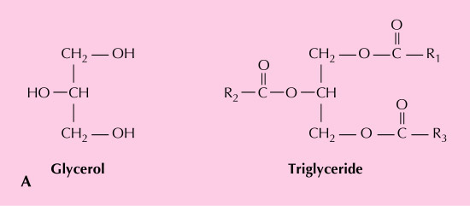
General chemical structures of lipids present in lipoprotein species (a)

Slide 60
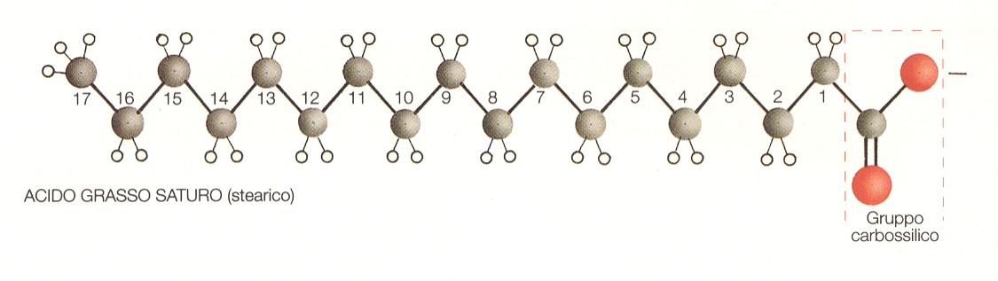
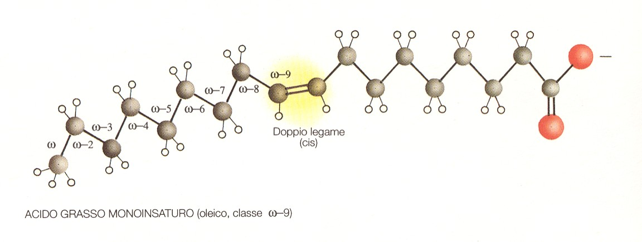
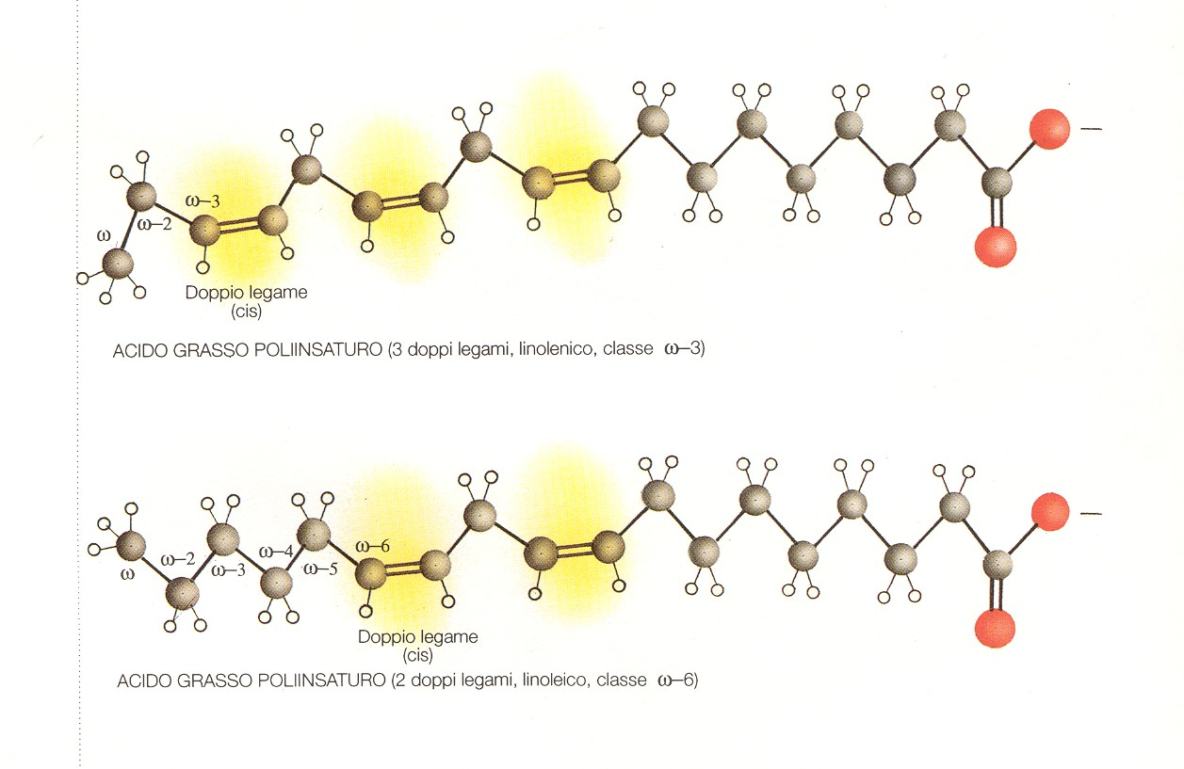
ΛΙΠΑΡΑ ΟΞΕΑ
ΚΕΚΟΡΕΣΜΕΝΑ
ΜΟΝΟΑΚΟΡΕΣΤΑ
ΠΟΛΥΑΚΟΡΕΣΤΑ

Slide 61
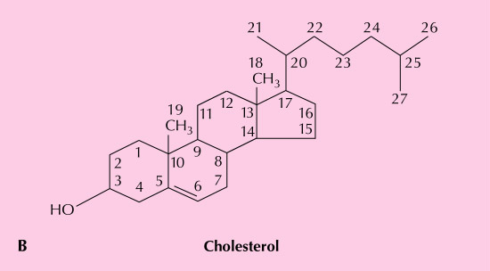
General chemical structures of lipids present in lipoprotein species (b)

Slide 62
ΧΡΗΣΙΜΟΤΗΤΑ ΛΙΠΙΔΙΩΝ
Για αποθήκευση ενέργειας (λιπώδης ιστός)
Για χρήση ως πηγή ενέργειας
Για στεροειδογένεση (παραγωγή στεροειδών ορμονών)
Για παραγωγή προσταγλανδινών
Για σχηματισμό χολικών αλάτων
Για σχηματισμό βιταμίνης D
Δομικό συστατικό των κυτταρικών μεμβρανών

Slide 63
Μεταφορά των λιπιδίων
TG
EC
Apoprotein boat

Slide 64
ΛΙΠΟΠΡΩΤΕΪΝΕΣ
Είναι σωματίδια τα οποία αποτελούνται από ένα υδρόφοβο πυρήνα, όπου περιέχονται εστέρες χοληστερόλης και τριγλυκερίδια και ένα αμφίφιλο περίβλημα, το οποίο αποτελείται από φωσφολιπίδια, ελεύθερη χοληστερόλη καθώς και από πρωτεΐνες (απολιποπρωτεϊνες-apoA, apoB, apoC, apoE, apo (α)).
Οι τελευταίες είναι απαραίτητες στη σύνθεση και διατήρηση της δομής των σωματιδίων, στην ενεργοποίηση ενζύμων καθώς και στην απόδοση των λιπιδίων στους ιστούς δια μέσου ειδικών υποδοχέων

Slide 65
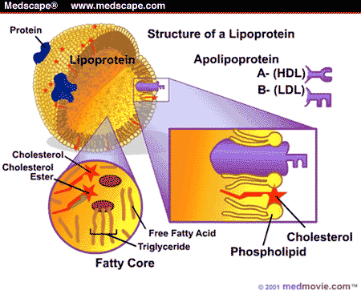
Δομή λιποπρωτεϊνών

Slide 66
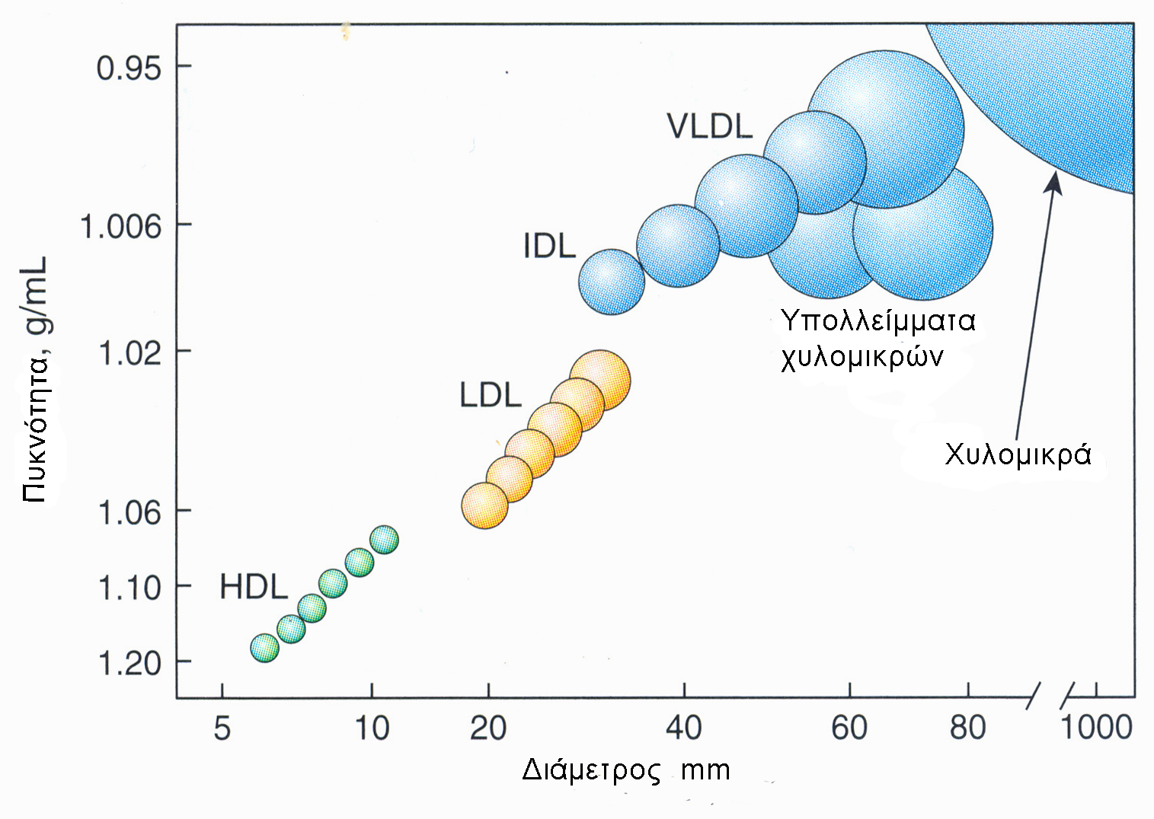
Ταξινόμηση λιποπρωτεϊνών

Slide 67
ΛΙΠΟΠΡΩΤΕΪΝΕΣ
Τύπος | Πυκνότητα (g/ml) | Κύρια λιπίδια | Προέλευση | Αποπρωτεϊνες
Χυλομικρά | <0.95 | TG-85% | Έντερο | ApoB48 apoA (apoE,C από HDL)
Υπολ. Χυλομικρών | < 1.006 | TG-60% Ch-20% | Κυκλοφορία | apoB48, apoE
VLDL | < 1.006 | TG-55% Ch-20% | Ήπαρ | apoB100,E,C
IDL | 1.006-1.019 | TG-25% Ch-35% | Κυκλοφορία | αpoΒ100,E
LDL | 1.019-1.063 | Ch-60% TG-5% | Κυκλοφορία | apoB100
HDL | 1.063-1.21 | Phosph-25% Ch-20% Tg-5% Prot-50% | Ήπαρ Έντερο | apoA,C,E

Slide 68
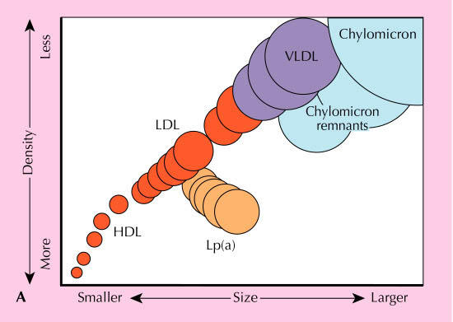
Lipoproteins differ in size and density

Slide 69
ΛΙΠΟΠΡΩΤΕΪΝΗ (a) [Lp(a)]
Ειδική μορφή LDL [LDL+Apo(a)]
Ανταγωνίζεται το Πλασμινογόνο στις θέσεις σύνδεσής του με το ινωδογόνο και ινική (άρα οδηγεί σε μείωση της ικανότητας θρομβόλυσης)
Συνδέεται με μακροφάγα και προάγει δημιουργία αφρωδών κυττάρων και ενσωμάτωση στις αθηρωματικές πλάκες (προάγει αθηρογένεση)

Slide 70
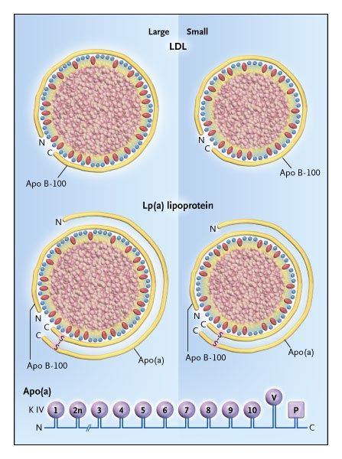
The Heterogeneity of Lp(a) Lipoprotein Particles as Compared with Particles of Low-Density Lipoprotein (LDL)
Scanu, A. M. N Engl J Med 2003;349:2089-2090

Slide 71
Λειτουργία αποπρωτεϊνών
Δομική ακεραιότητα λιποπρωτεϊνών
Σύνδεση με υποδοχείς
Ενεργοποίηση ενζύμων

Slide 72
ΑΠΟΛΙΠΟΠΡΩΤΕΪΝΕΣ
A-I (δομικό συστατικό HDL, ενεργοποιητής LCAT)
A-II (HDL, ενεργοποιητής ηπατικής λιπάσης)
Α-ΙV (ενεργοποιητής LPL και LCAT)
B-100 (VLDL, IDL, LDL, Lp(a), σύνδεση με υποδοχέα LDL)
B-48 (Χυλομικρά)
C-I (ενεργοποιητής LCAT)
C-II (συμπαράγοντας της LPL)
C-III (απομάκρυνση λιποπρωτεϊνών πλούσιων σε Τριγλ από κυτταρικούς υποδοχείς με τη βοήθεια της apo-E)
D (συμπαράγοντας CETP)
E (σύνδεση με υποδοχέα LDL, χυλομικρών, καταλοίπων VLDL. Τρία αλλήλια: Ε2, Ε3, Ε4)
Apo(a) [δομικό συστατικό Lp(a), αναστολέας ενεργοποίησης πλασμινογόνου στην Lp(a)]

Slide 73
Μεταβολισμός των λιποπρωτεϊνών

Slide 74
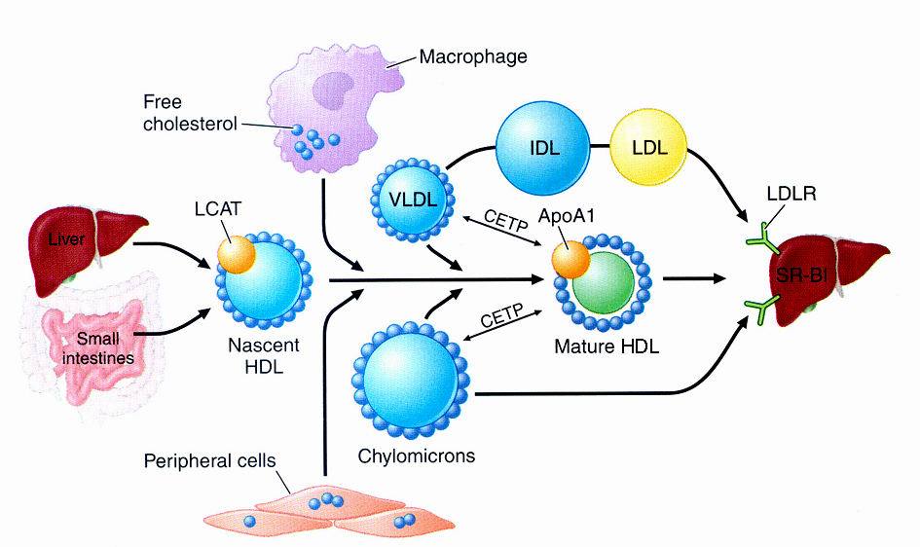
Αντίστροφη μεταφορά χοληστερόλης

Slide 75

LDL
HDL

Slide 76
Lower Cholesterol Levels Associated With Lower CHD Risk
150
The Framingham Heart Study
125
100
CHD Incidence per 1000
75
50
25
0
≤ 204
205-234
235-264
265-294
≥ 295
Serum Cholesterol (mg/100 mL)
Castelli WP. Am J Med. 1984;76:4-12.
Notes:
As of 1984, in most of northern Europe, North America, and other industrialized Caucasian societies, CHD is the number one cause of death. Cardiovascular disease is associated with increased levels of total cholesterol. Other risk factors include an increase in TC to HDL cholesterol ratio, hypertension, cigarette smoking, excess weight, elevated blood sugar levels, lack of exercise, stress, and electrocardiographic abnormalities. Intervention trials have shown that identifying and lowering these risk factors may help to reduce the subsequent rate of coronary heart disease, stroke, and other cardiovascular diseases.¹
Reference
Castelli WP. Epidemiology of coronary heart disease: The Framingham Study. Am J Med. 1984;76:4-12.

Slide 77
CHD Risk Reduction with Statin Therapy
Relative Risk Reduction (%)
Endpoints
+20
0
–5
–10
–15
–20
–25
–30
–35
–40
–45
–50
Major coronary events
Coronary deaths
Cardiovascular deaths
Noncardiovascular events
Total mortality
Strokes
Intermittent claudication
Angina
La Rosa JC et al. JAMA 1999;282:2340-2346. | Crouse JR III et al. Arch Intern
Med 1997;157:1305-1310. | Pedersen TR et al. Am J Cardiol 1998;81:333-335.
Notes:
CHD risk reduction with statin therapy
Practically every clinical manifestation of atherosclerosis has been shown to be reduced by statin therapy, including fatal and nonfatal myocardial infarction, sudden CHD death, episodes of unstable angina, revascularization procedures including percutaneous transluminal coronary angioplasty (PTCA) and coronary artery bypass grafting (CABG), stroke, symptoms of peripheral arterial disease, and total mortality. Importantly, statin therapy has not been associated with an increase in noncardiovascular events. These data demonstrate that statins improve the quality of life (by reducing nonfatal events) and also lengthen life (by reducing total mortality).
References:
LaRosa JC, He J, Vupputuri S. Effect of statins on risk of coronary disease: a meta-analysis of randomized controlled trials. JAMA 1999;282:2340-2346.
Crouse JR III, Byington RP, Hoen HM, Furberg CD. Reductase inhibitor monotherapy and stroke prevention. Arch Intern Med 1997;157:1305-1310.
Pedersen TR, Kjekshus J, Pyorala K, Olsson AG, Cook TJ, Musliner TA, Tobert JA, Haghfelt T. Effect of simvastatin on ischemic signs and symptoms in the Scandinavian Simvastatin Survival Study (4S). Am J Cardiol 1998;81:333-335.

Slide 78
LRC Follow-up Study: CVD Mortality by Non-HDL-C and LDL-C in Men
Non-HDL-C (mg/dL) | Rate/ 10,000
<160 | 38.0
160 to <190 | 43.0
190 to <220 | 53.9
≥220 | 80.6
LDL-C (mg/dL)
<130 | 40.2
130 to <160 | 48.2
160 to <190 | 54.9
≥190 | 71.3
0 0.25 0.50 0.75 1.00 1.25 1.50 1.75 2.00 2.25 2.50 2.75 3.00
RR with 95% CI
LRC = Lipid Research Clinics; RR = Relative risk; CI = confidence interval.
Cui Y et al. Arch Intern Med 2001;161:1413-1419.
Notes:
LRC Follow-up Study: CVD mortality by non-HDL-C and LDL-C in men
These data from the LRC Follow-up Study show that non-HDL-C was a somewhat better predictor of cardiovascular mortality than was LDL-C in men. The following slide presents the data in women.
Reference:
Cui Y, Blumenthal RS, Flaws JA, Whiteman MK, Langenberg P, Bachorik PS, Bush TL. Non-high-density lipoprotein cholesterol level as a predictor of cardiovascular disease mortality. Arch Intern Med 2001;161:1413-1419.

Slide 79
LRC Follow-up Study: CVD Mortality by Non-HDL-C and LDL-C in Women
Non-HDL-C (mg/dL) | Rate/ 10,000
<160 | 17.6
160 to <190 | 26.5
190 to <220 | 29.2
≥220 | 51.3
LDL-C (mg/dL)
<130 | 25.4
130 to <160 | 22.8
160 to <190 | 27.7
≥190 | 40.1
0 0.50 1.00 1.50 2.00 2.50 3.00 3.50 4.00
RR with 95% CI
LRC = Lipid Research Clinics; RR = Relative risk; CI = confidence interval.
Cui Y et al. Arch Intern Med 2001;161:1413-1419.
Notes:
LRC Follow-up Study: CVD mortality by non-HDL-C and LDL-C in women
Non-HDL-C was a better predictor than LDL-C of cardiovascular mortality in women in the LRC Follow-up Study. Note that the data for non-HDL-C in women are stronger than the data for non-HDL-C in men.
Reference:
Cui Y, Blumenthal RS, Flaws JA, Whiteman MK, Langenberg P, Bachorik PS, Bush TL. Non-high-density lipoprotein cholesterol level as a predictor of cardiovascular disease mortality. Arch Intern Med 2001;161:1413-1419.

Slide 80
Simvastatin Reduced the Risk of Major Coronary Events: Subgroup Analyses from the Scandinavian Simvastatin Survival Study
n=1814
n=407
n=1156
n=542
n=573
n=105
Percent Risk Reduction
-34
-31
-34
-35
-37
P<0.00001
P=0.01
P<0.0005
P<0.002
P<0.002
-55
P=0.002
Men
Women
Older
Smokers
Hyper-
tension
Diabetes
4S Group. Lancet 1994;334:1383–1389.
Notes:
Simvastatin reduced the risk of major coronary events: subgroup analyses from the Scandinavian Simvastatin Survival Study
The Scandinavian Simvastatin Survival Study (4S) trial was a landmark study that sought to evaluate the effect of statin therapy in secondary prevention. A total of 4,444 men and women with angina or prior myocardial infarction and serum cholesterol levels of 5.5–8.0 mmol/L (212–309 mg/dL) were randomized to simvastatin (20–40 mg) or placebo for greater than 5 years. Treatment with simvastatin resulted in a 30% relative risk reduction in all-cause mortality (11.5 vs. 8.2%, p<0.001).
Reference:
Randomised trial of cholesterol lowering in 4444 patients with coronary heart disease: the Scandinavian Simvastatin Survival Study (4S). Lancet 1994;344:1383-1389.

Slide 81
HMG-CoA Reductase Inhibitor:
Secondary Prevention
Heart Protection Study (HPS)
20,536 patients with CAD, other occlusive arterial disease, or DM randomized to simvastatin (40 mg) or placebo for 5.5 years
Baseline LDL-C (mg/dL) | Statin (n = 10,269) | Placebo (n = 10,267) | Event Rate Ratio (95% CI)
<100 | 282 (16.4%) | 358 (21.0%)
100 – 129 | 668 (18.9%) | 871 (24.7%)
>130 | 1083 (21.6%) | 1356 (26.9%)
All patients | 2033 (19.8%) | 2585 (25.2%)
0.76
(0.72-0.81)
P<0.0001
0.4
0.6
0.8
1.0
1.2
1.4
Better
Worse
Statin
CAD=Coronary artery disease, CI=Confidence interval, DM=Diabetes mellitus
HPS Collaborative Group. Lancet 2002;360:7–22.
Notes:
HMG-CoA reductase inhibitor: secondary prevention
The Heart Protection Study (HPS) sought to evaluate the effect of simvastatin on all-cause mortality in high risk patients regardless of low-density lipoprotein cholesterol (LDL-C) levels. Treatment with simvastatin resulted in a 12% relative risk reduction in all-cause mortality and a 24% relative risk reduction in the first occurrence of any major vascular event. The benefit of simvastatin extended even to individuals with a baseline LDL-C level <100 mg/dL.
Reference:
Heart Protection Study Collaborative Group. MRC/BHF Heart Protection Study of cholesterol lowering with simvastatin in 20,536 high-risk individuals: a randomised placebo-controlled trial. Lancet 2002;360:7-22.

Slide 82
Treating to New Targets (TNT): Primary Efficacy Outcome Measure
First Major Cardiovascular Event*
HR = 0.78 (95% CI 0.69, 0.89)
P=0.0002
Atorvastatin 10 mg
Relative
Risk Reduction
= 22%
Atorvastatin 80 mg
Proportion of Patients Experiencing Major Cardiovascular Event
0
1
2
3
4
5
6
Time (years)
* Coronary heart disease death, nonfatal non-procedure-related myocardial infarction, resuscitated cardiac arrest, fatal or nonfatal stroke
LaRosa et al. N Engl J Med 2005;352:1425–1435.
Notes:
TNT: primary efficacy outcome measure
Following the Heart Protection Study (HPS), the Treating to New Targets (TNT) study sought to determine whether high-dose statin therapy provided additional cardiovascular benefit among individuals with chronic coronary heart disease (CHD). All patients entered an open-label eight-week period with low-dose atorvastatin (10 mg) to achieve an low-density lipoprotein cholesterol (LDL-C) level <130 mg/dL prior to randomization.
Among enrolled patients, high-dose atorvastatin (80 mg) resulted in a significant 22% relative risk reduction in the primary composite endpoint, which was death from CHD, nonfatal myocardial infarction, resuscitation after cardiac arrest, and fatal or nonfatal stroke, as compared to low-dose atorvastatin (10 mg). Paralleling the reduction in the composite primary endpoint was a decrease in the LDL-C levels to 77 mg/dL and 101 mg/dL in the high and low dose atorvastatin arms, respectively. There were no differences in overall mortality.
These results add to the body of data obtained in the PROVE IT–TIMI 22 and HPS trials, demonstrating a benefit with lower LDL-C levels in individuals with CHD.
Reference:
LaRosa JC, Grundy SM, Waters DD, Shear C, Barter P, Fruchart JC, Gotto AM, Greten H, Kastelein JJ, Shepherd J, Wenger NK; Treating to New Targets (TNT) Investigators. Intensive lipid lowering with atorvastatin in patients with stable coronary disease. N Engl J Med 2005;352:1425-1435.

Slide 83
HMG-CoA Reductase Inhibitor:
Secondary Prevention
Relationship between LDL-C Levels and Event Rates in Secondary Prevention Trials of Patients with Stable CHD
Statin
Placebo
4S
4S
Event (%)
LIPID
LIPID
CARE
CARE
HPS
HPS
TNT (atorvastatin 10 mg/d)
TNT (atorvastatin 80 mg/d)
3
70
90
110
130
150
170
190
210
LDL-C (mg/dL)
LDL-C=low-density lipoprotein cholesterol; CHD=coronary heart disease; TNT=Treating to New Targets; HPS=Heart Protection Study; CARE=Cholesterol and Recurrent Events Trial; LIPID=Long-term Intervention with Pravastatin in Ischaemic Disease; 4S=Scandinavian Simvastatin Survival Study.
LaRosa et al. N Engl J Med 2005;352:1425–1435.
Notes:
HMG-CoA reductase inhibitor: secondary prevention
Lowering of low-density lipoprotein cholesterol levels with statin therapy leads to a reduction in cardiovascular morbidity and mortality.
Reference:
LaRosa JC, Grundy SM, Waters DD, Shear C, Barter P, Fruchart JC, Gotto AM, Greten H, Kastelein JJ, Shepherd J, Wenger NK; Treating to New Targets (TNT) Investigators. Intensive lipid lowering with atorvastatin in patients with stable coronary disease. N Engl J Med 2005;352:1425-1435.

Slide 84
Associations Between CHD Events and LDL Particle Number* Versus LDL Cholesterol
*Measured by nuclear magnetic resonance.
CHD = coronary heart disease; LDL-C = low-density lipoprotein cholesterol; LDL-P = low-density lipoprotein particles
Reprinted fronm Cromwell WC, et al. J Clin Lipidol. 2007;1: 583–592, with permission from Elsevier Limited.
Notes:
Associations Between CHD Events and LDL Particle Number Versus LDL Cholesterol
The objective of this study by Cromwell et al. was to compare the ability of alternative measures of low-density lipoprotein (LDL) to provide cardiovascular disease (CVD) risk discrimination at relatively low potential target levels. The hypothesis that non–high-density lipoprotein cholesteral (non-HDL-C) predicts risk better than LDL cholesterol (LDL-C) was also examined. The study population was identified from the cohort of the Framingham Offspring Study and consisted of 3,066 middle-aged white participants (53% women) who did not have CVD. The participants were followed up for 16 years. The outcome measure was the first CVD event.
Based on their findings, Cromwell et al. concluded that the LDL particle (LDL-P) number was a more sensitive indicator of low CVD risk than either LDL-C or non–HDL-C and suggested its value as a clinical marker. The LDL-P number was strongly associated with CVD risk in both men and women (P < 0.0001), but when data for men and women were combined, the LDL-P number was approximately twice as strongly related to CVD incidence as was LDL-C. Lower CVD-event rates were associated with low numbers of LDL particles, regardless of LDL-C content, and higher CVD event rates were associated with high numbers of LDL particles, regardless of LDL-C content. The highest event rate was associated with high numbers of LDL particles and low LDL-C content.
Reference:
Cromwell WC, Otvos JD, Keyes MJ, et al. LDL particle number and risk of future cardiovascular disease in the Framingham Offspring Study—implications for LDL management. J Clin Lipidol. 2007;1:583-592.
http://www.ncbi.nlm.nih.gov/entrez/query.fcgi?cmd=Retrieve&db=pubmed&dopt=Abstract&list_uids=19657464

Slide 85

ΠΡΩΤΟΣ ΣΤΟΧΟΣ ΕΙΝΑΙ ΠΑΝΤΑ Η LDL

Slide 86
Atherogenic Particles
Apolipoprotein B
MEASUREMENTS:
Non-HDL-C
VLDL
VLDL_{R}
IDL
LDL
Small,
dense
LDL
TG-rich lipoproteins
Notes:
Atherogenic particles
Not only is LDL-C a risk factor for cardiovascular disease, but triglyceride-rich lipoproteins—very low density lipoprotein (VLDL), VLDL remnants, and intermediate-density lipoprotein (IDL)—may also increase the risk of heart disease. The NCEP ATP III uses non-HDL-C principally as a surrogate for these atherogenic particles.

Slide 87
Coronary Heart Disease Risk According to HDL-C Levels: The Framingham Heart Study
4.0
CHD Risk Ratio
2.0
1.0
25
45
65
HDL-C (mg/dL)
CHD = coronary heart disease; HDL-C = high-density lipoprotein cholesterol
Kannel WB. Am J Cardiol. 1983;52:9B–12B.
Notes:
87
Coronary Heart Disease Risk According to HDL-C Levels: The Framingham Heart Study
Data from the Framingham Heart Study suggested that the risk of coronary heart disease varied continuously with the level of high-density lipoprotein cholesterol (HDL-C). The risk for coronary heart disease decreased by half for each 20-mg/dL increase in HDL-C.
Reference:
Kannel WB. High-density lipoproteins: epidemiologic profile and risks of coronary artery disease. Am J Cardiol. 1983;52:9B-12B.

Slide 88
Coronary Heart Disease Risk According to HDL-C Levels: The PROCAM Study
186 CHD Events* in 4,407 Men Aged 40–65 Years
HDL-C Tertile (mg/dL) | Observed CHD Events (per 100) | Incidence of CHD Events at 6 Years (per 1,000)
< 35 | 77 | 110†
35–55 | 27 | 30
> 55 | 26 | 21
*134 definite nonfatal myocardial infarctions and 52 definite atherosclerotic CHD-related deaths
†Approximately a 4-fold increased risk of CHD at 6 years for this tertile
CHD = coronary heart disease; HDL-C = high-density lipoprotein cholesterol; PROCAM = Prospective Cardiovascular Münster Study
Assmann G, Schulte H. In: Lipid Metabolism Disorders and Coronary Heart Disease. 1993;19-68.
Notes:
Coronary Heart Disease Risk According to HDL-C Levels: The PROCAM Study
The Prospective Cardiovascular Münster Study followed a group of 4,407 German men between the ages of 40 and 65 years for 6 years. The results of this study demonstrated an inverse association between high-density lipoprotein cholesterol (HDL-C) and incident coronary heart disease, with the highest rates of coronary heart disease occurring at the lowest levels of HDL-C (<35 mg/dL). Conversely, incident coronary heart disease decreased with increasing HDL-C levels.
Reference:
Assmann G, Schulte H. Results and conclusions of the Prospective Cardiovascular Münster (PROCAM) Study. In: Assmann G, ed. Lipid Metabolism Disorders and Coronary Heart Disease, Munich: MMV Medizin Verlag; 1993:19-68.
88

Slide 89
Low HDL-C Predicts Coronary Heart Disease Risk Independent of LDL-C:
The Framingham Heart Study
Data for men aged 50–70 years
Relative Risk of Coronary Heart Disease
After 4 Years
25
45
65
HDL-C
(mg/dL)
85
100
160
220
LDL-C (mg/dL)
HDL-C = high-density lipoprotein cholesterol; LDL-C = low-density lipoprotein cholesterol
Reproduced with permission from Castelli WP. Can J Cardiol. 1988;4(Suppl A):5A-10A. Copyright © 1988 Pulsus Group Inc.
Notes:
89
Low HDL-C Predicts Risk Independent of LDL-C: The Framingham Study
This slide places high-density lipoprotein cholesterol (HDL-C) into context with low-density lipoprotein cholesterol (LDL-C) as a predictor of coronary heart disease risk. Specifically, the Framingham Heart Study demonstrated that as the level of HDL-C decreased, the risk for coronary heart disease increased at all levels of LDL-C. Similarly, high levels of HDL-C were associated with reduced risk for coronary heart disease, even in the presence of elevated LDL-C.
Reference:
Castelli WP. Cholesterol and lipids in the risk of coronary artery disease—the Framingham Heart Study. Can J Cardiol. 1988;4(Suppl A):5A-10A.

Slide 90
Hypertriglyceridemia Increases CHD Risk in Patients With Low HDL-C Levels:
The PROCAM Study
*
TG < 200 mg/dL
TG ≥ 200 mg/dL
*Bar represents 5% of subjects in which 25% of CHD events occurred
245
Incidence per 1,000
(in 6 years)
116
24
31
≤ 5.0
> 5.0
LDL-C / HDL-C Ratio
CHD = coronary heart disease; HDL-C = high-density lipoprotein cholesterol; LDL-C = low-density lipoprotein cholesterol; PROCAM = Prospective Cardiovascular Münster (PROCAM) Study; TG = triglycerides
Assmann G, Schulte H. Am J Cardiol. 1992;70:733–737.
Notes:
90
Hypertriglyceridemia Increases CHD Risk in Patients With Low HDL-C Levels: The PROCAM Study
In the Prospective Cardiovascular Münster (PROCAM) study, triglyceride levels ≥200 mg/dL doubled the coronary heart disease risk in patients with elevated ratios (>5.0) of low-density to high-density lipoprotein cholesterol (LDL-C/HDL-C). Most patients with LDL-C/HDL-C ratios >5.0 had HDL-C levels <39 mg/dL. These data suggested that patients with hypertriglyceridemia (triglycerides ≥200 mg/dL) and reduced HDL-C levels are at particularly high risk for coronary heart disease.
Reference:
Assmann G, Schulte H. Relation of high-density lipoprotein cholesterol and triglycerides to incidence of atherosclerotic coronary artery disease (the PROCAM experience). Am J Cardiol. 1992;70:733-737.

Slide 91
Coronary Heart Disease Incidence Is Related to HDL-C Levels in Various Clinical Trials
CHD Incidence
Men
Women
% Change in Risk per Increments (1 mg/dL)
in HDL-C*
FHS
LRCF
CPPT
MRFIT
FHS
LRCF
*95% confidence intervals for adjusted proportional hazards regression coefficients.
CHD = coronary heart disease; HDL-C = high-density lipoprotein cholesterol
Gordon DJ, et al. Circulation. 1989;79:8-15.
Notes:
91
Coronary Heart Disease Incidence Is Related to HDL-C Levels in Various Clinical Trials
To determine whether the relationship between high-density lipoprotein cholesterol (HDL-C) and coronary heart disease is independent of the influence of other risk factors, Gordon and colleagues analyzed the relationship between HDL-C and the incidence of coronary heart disease (adjusting for age, blood pressure, smoking, body mass index, and low-density lipoprotein cholesterol level) in four American cardiovascular studies: the Framingham Heart Study (FHS), the Lipid Research Clinics Prevalence Mortality Follow-up Study (LCRF), the Lipid Research Clinics Coronary Primary Prevention Trial (CPPT), and the Multiple Risk Factor Intervention Trial (MRFIT). A 1-mg/dL increase in HDL-C was associated with a significant 2% decrease in risk for coronary heart disease in men (FHS, CPPT, and MRFIT) and a 3% decrease in women (FHS). The regression coefficients for the LRCF data in this slide were based on coronary heart disease mortality because only fatal outcomes were documented in that study.
CPPT = Coronary Primary Prevention Trial
FHS = Framingham Heart Study
LRCF = Lipid Research Clinics Follow-up Study
MRFIT = Multiple Risk Factor Intervention Trial
Reference:
Gordon DJ, Probstfield JL, Garrison RJ, et al. High-density lipoprotein cholesterol and cardiovascular disease: four prospective American studies. Circulation. 1989;79:8-15.

Slide 92
Low HDL-C Increases Cardiovascular Disease Risk Even If LDL-C Levels Are Well-controlled:
The Treating to New Targets Study
Patients (n = 2661) with LDL-C <70 mg/dL on a Statin*†
5-Year Risk of Major
Cardiovascular Disease Events (%)
HDL-C quintiles*
(mg/dL)
<37
37 to <42
42 to <47
42 to <55
>55
Hazard Ratio vs. Q1‡
0.85
0.57
0.55
0.61
*On-treatment level (3 months statin therapy)
†Mean low-density lipoprotein cholesterol (LDL-C) level = 58 mg/dL; mean triglyceride (TG) level = 126 mg/dL
‡P=.03 for differences among quintiles of HDL-C
Barter P, et al. N Engl J Med. 2007;357:1301-1310.
Notes:
92
Low HDL-C Increases Cardiovascular Disease Risk Even If LDL-C Levels Are Well-controlled: Treating to New Targets Study
In the Treating to New Targets (TNT) study, a post-hoc analysis assessed the predictive value of high-density lipoprotein cholesterol (HDL-C) levels in 9,770 patients. The HDL-C level in patients who received statins was predictive of major cardiovascular events across the TNT study cohort, both when HDL-C was assessed as a continuous variable and when subjects were stratified according to HDL-C quintiles. When the analysis was stratified by low-density lipoprotein cholesterol (LDL-C) in patients who received statins, the relationship between HDL-C and major cardiovascular events had borderline significance (P = 0.05). Even among study subjects with LDL-C levels <70 mg/dL, those in the highest quintile of HDL-C were at lower risk for major cardiovascular events than those in the lowest quintile (P = 0.03).
Reference:
Barter P, Gotto AM, LaRosa JC, et al, for the Treating to New Targets Investigators. HDL cholesterol, very low levels of LDL cholesterol, and cardiovascular events. N Engl J Med. 2007;357:1301-1310.

Slide 93
Population CVD Risk Attributable to TGs
Women’s Health
Initiative
20,118 Fasting
6,319 Non-fasting
(<8 hr)
Baseline
demographics
Baseline bloods
11.4-year mean F/U
Fasting time
documented
Endpoint: CV death,
MI, CVA,
Revascularization
1,001 events
Best risk discriminant
= TG drawn @ 2–4
hours
Non-Fasting TG
Fasting TG
P-trend = 0.001
Odds Ratio (CV Death, MI,
CVA, Revascularization)
P-trend = 0.9
1st
2nd
3rd
Tertile of Baseline TG
CVD = cardiovascular disease; CV = cardiovascular; CVA = cerebrovascular accident; F/U = follow-up; MI = myocardial infarction; TG = triglyceride;
Bansal S, et al. JAMA. 2007;298:309–316.
Notes:
Population CVD risk attribute to TG’s
Regarding triglycerides (TG’s): the variation in fasting TG’s in the Women’s Health Initiative was not predictive of cardiovascular risk. However, for women presenting as non-fasting (0-8 hours since last meal), the highest TG tertile had twice the risk of the lowest TG tertile. For samples drawn between 2 and 4 hours, the hazard ratio was four times. This is consistent with evidence that demonstrates that intermediate-density lipoprotein and remnants, which are all increased in the post-prandial state, contribute to risk. This concept needs further study and confirmation.
Reference:
Bansal S, Buring JE, Rifai N, Mora S, Sacks FM, Ridker PM. Fasting compared with nonfasting triglycerides and risk of cardiovascular events in women. JAMA. 2007;298:309-316.

Slide 94
ΤΑΞΙΝΟΜΗΣΗ ΔΥΣΛΙΠΙΔΑΙΜΙΩΝ
Πρωτοπαθείς
Δευτεροπαθείς

Slide 95
ΤΑΞΙΝΟΜΗΣΗ ΤΩΝ ΥΠΕΡΛΙΠΟΠΡΩΤΕΪΝΑΙΜΙΩΝ ΚΑΤΑ FREDRICKSON

Slide 96
Πρωτοπαθείς υπερλιπιδαιμίες
Αμιγής υπερχοληστερολαιμία – Τύπος ΙΙα – Αύξηση LDL-C
 | Αιτιολογία | Συχνότητα | Επίπεδα χοληστερόλης | Κλινικά σημεία
Ομόζυγη οικογενής υπερχοληστερολαιμία (FH) | Βλάβη στον LDL-υποδοχέα | 1/1.000.000 | > 600 (ως 1200) | Τενόντια ξανθώματα και στεφανιαία νόσος στην παιδική ηλικία. Προσδόκιμο ~ 25 έτη
Ετερόζυγη οικογενής υπερχοληστερολαιμία (FH) | Βλάβη στον LDL-υποδοχέα | 1/500 | 275-500 | Τενόντια ξανθώματα ως ενήλικοι. Γεροντότοξο. Ξανθελάσματα. Στεφανιαία νόσος 30-50 ετών
Οικογενής βλάβη apo B | Βλάβη στην apo B | 1/600 | 4% επίπεδα FH | Σπάνια (4%) κλινικά σημεία FH
Πολυγονιδιακή υπερχοληστερολαιμία | Άγνωστη | Ποικίλλει | 250-350 | Ασυμπτωματική

Slide 97
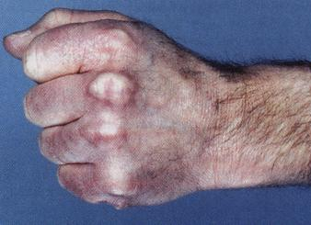
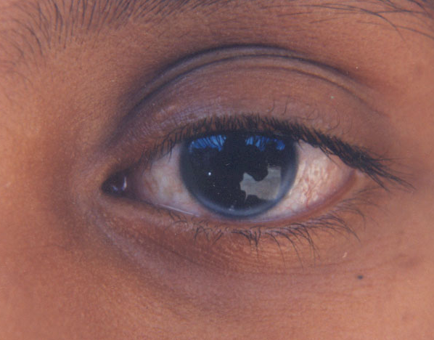
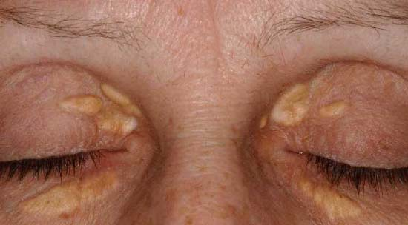
Τενόντια ξανθώματα
Γεροντότοξο
Ξανθελάσματα

Slide 98
Πρωτοπαθείς υπερλιπιδαιμίες
Αμιγής υπερτριγλυκεριδαιμία – Τύποι Ι, ΙV και V – Αύξηση TG
 | Αιτιολογία | Συχνότητα | Επίπεδα TG | Κλινικά σημεία
Οικογενής ανεπάρκεια LPL (Τύπος Ι) | Ομόζυγη μετάλλαξη LPL | 1/1.000.000 | > 3.000 | Εξανθηματικά ξανθώματα Λιπαιμικός αμφιβληστροειδής Σύνδρομο υπερχυλομικροναιμίας
Οικογενής υπερτριγλυκεριδαιμία (Τύπος IV) | Ετερόζυγη μετάλλαξη LPL | 1/500 | 250-750 | Ασυμπτωματικοί Συχνά συνδυάζεται με μεταβολικό σύνδρομο
Μεικτή υπερτριγλυκεριδαιμία (Τύπος V) | Σπάνια πρωτοπαθής Συνήθως άλλη πρωτοπαθής + επίκτητη | 1/1000 | > 1000 | Εξανθηματικά ξανθώματα (όχι πάντα) όχι συχνά σύνδρομο υπερχυλομικροναιμίας

Slide 99
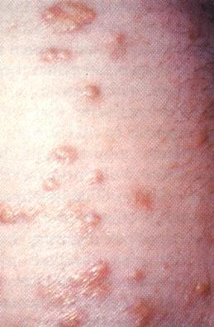
Γαλακτώδης ορός
Εξανθηματικά ξανθώματα
Λιπαιμικός
αμφιβληστροειδής

Slide 100
Πρωτοπαθείς υπερλιπιδαιμίες
Μεικτές υπερλιπιδαιμίες – Τύποι ΙΙβ και ΙΙΙ - Αύξηση TG και ΧΟΛ.
 | Αιτιολογία | Συχνότητα | Επίπεδα TG/CHOL | Κλινικά σημεία
Μεικτή υπερλιπιδαιμία (Διάφορες εκφράσεις) (Τύπος ΙΙβ) | Άγνωστη (Πολυγονιδιακή) Υπερπαραγωγή VLDL | 1/100 | CHOL: 250-500 TG: 250-750 | Ασυμπτωματική Πρώιμη στεφανιαία νόσος Συχνά μεταβολικό σύνδρομο
Οικογενής δυσβηταλιποπρωτεϊναιμία (Τύπος ΙΙΙ) | Γενετικές παραλλαγές της apoE | 1/1000 | CHOL: 250-500 TG: 250-500 | Παλαμιαία ξανθώματα Πρώιμη στεφανιαία νόσος

Slide 101
ΛΙΠΙΔΑΙΜΙΚΟ PROFILE
Ολική Χοληστερόλη
Τριγλυκερίδια
HDL-Χοληστερόλη
LDL-Χοληστερόλη
Ενίοτε: Lp(a)

Slide 102
ΥΠΟΛΟΓΙΣΜΟΣ LDL-C
Τύπος του Friedewald:
LDL-C = TC - (HDL-C) - (VLDL-C)
LDL-C = TC - (HDL-C) - (TG/5)
Για TG< 400 mg/dl
Παράδειγμα:
TC=378, HDL-C=45, Tg=160
LDL-C = 378 - 45 - (160/5) = 301 mg/dl

Slide 103
Κλασσικοί παράγοντες κινδύνου για στεφανιαία νόσο
Ηλικία (45 ♂, 55 ♀)
Φύλο (♂)
Οικογενειακό ιστορικό πρώιμης στεφανιαίας νόσου
LDL-χοληστερόλη
ΗDL-χοληστερόλη (<40 ♂, <50 ♀)
Υπέρταση
Σακχαρώδης διαβήτης
Kάπνισμα

Slide 104
NCEP ATP III: LDL-C Goals
(2004 proposed modifications)
Moderately High Risk
≥ 2 risk factors
(10-yr risk 10-20%)
Moderate Risk
≤ 2 risk factors
(10-yr risk <10%)
Lower Risk
< 2 risk factors
High Risk
CHD or CHD risk equivalents
(10-yr risk >20%)
190 -
Target
160
mg/dL
160 -
Target
130
mg/dL
Target
130
mg/dL
LDL-C level
130 -
Target
100
mg/dL
or optional
100 mg/dL**
100 -
or optional
70 mg/dL*
70 -
*Therapeutic option in very high-risk patients and in patients with high TG, non-HDL-C<100 mg/dL; ** Therapeutic option; 70 mg/dL =1.8 mmol/L; 100 mg/dL = 2.6 mmol/L; 130 mg/dL = 3.4 mmol/L; 160 mg/dL = 4.1 mmol/L
Grundy SM et al. Circulation 2004;110:227-239.
Notes:
This slide provides a graphic representation of the NCEP ATP III LDL-C goals.¹ The goal of therapy in patients at high risk ie. with CHD or CHD risk equivalents is to reduce LDL-C to 100 mg/dL (2.6 mmol/L) and in patients at very high risk there is now a proposed therapeutic option to reduce LDL-C to <70 mg/dL (1.8 mmol/L). This also extends to moderately high-risk persons with a baseline LDL-C of 100 to 129 mg/dL.
When LDL-C lowering drug therapy is employed in high-risk or moderately high-risk patients, it is advised that intensity of therapy be sufficient to achieve at least a 30% to 40% reduction in LDL-C levels. The degree of risk should indicate the severity of intervention. Less aggressive intervention may be warranted if fewer risk factors are present. The LDL-C cut-off is 160 mg/dL (4.1 mmol/L) for patients with fewer than two risk factors.
Reference
1. Grundy SM, Cleeman JI, Merz NB et al. Circulation 2004;110:227-239.

Slide 105
ΔΕΥΤΕΡΟΠΑΘΕΙΣ ΔΥΣΛΙΠΙΔΑΙΜΙΕΣ
Σακχαρώδης διαβήτης – αντίσταση στην ινσουλίνη
Παχυσαρκία
Κάπνισμα: ↓ HDL
Χολόσταση: ↑↑↑ TC, Lp X
Νεφρωσικό σύνδρομο: ↑↑↑ TC, ↑↑ LDL, ↑ TG
Χρόνια νεφρική ανεπάρκεια: ↑↑↑ TG, ↑↑ TC, ↑ LDL
Υποθυρεοειδισμός: ↑↑ TC, ↑ TG
Αλκοολισμός
Φάρμακα
  Θειαζιδικά διουρητικά
  β-αναστολείς
  Αντισυλληπτικά
  Κορτιζόλη
  Αντιρετροϊικά
  Αντιψυχωσικά
↑ TG, ↓ HDL

Slide 106
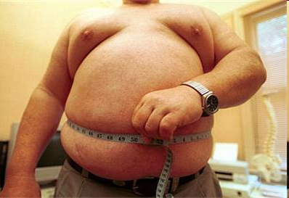
ΑΣΘΕΝΗΣ #2
● Άνδρας 54 ετών, παχύσαρκος (ΒΜΙ: 34 kg/m²)
● ΣΔ τύπου 2 από 10ετίας υπό μετφορμίνη και σουλφονυλουρία με μέτρια ρύθμιση (HbA1c: 7.6%)
● Οικογενειακό ιστορικό ΣΔ τύπου 2 (πατέρας)
ΤΙ ΣΥΝΙΣΤΑΤΕ;
ΤΙ ΠΕΡΙΜΕΝΕΤΕ;

Slide 107
ΛΙΠΙΔΑΙΜΙΚΟ ΠΡΟΦΙΛ
(140-200)
(>40)
(50-150)
● Ολική Χοληστερόλη: 203 mg/dl
● HDL Χοληστερόλη: 32 mg/dl
● Τριγλυκερίδια: 176 mg/dl
● LDL Χοληστερόλη: 136 mg/dl (<160)

Slide 108
ΚΑΙ ΤΩΡΑ ΓΙΑΤΡΕ ΤΙ ΓΙΝΕΤΑΙ;

Slide 109
ΔΙΑΒΗΤΙΚΗ ΔΥΣΛΙΠΙΔΑΙΜΙΑ
Υψηλά επίπεδα Τριγλυκεριδίων
Χαμηλά επίπεδα HDL-C
Φυσιολογικά επίπεδα TC & LDL-C
Μικρά και Πυκνά (small-dense) μόρια LDL

Slide 110
Incidence of Fatal or Nonfatal MI During a 7-Year Follow-up in Relation to History of MI in Nondiabetic vs. Diabetic Subjects: East-West Study
45.0
Nondiabetics with prior MI
Nondiabetics with no prior MI
Diabetics with prior MI
Diabetics with no prior MI
p<0.001
Incidence During Follow-up (%)
18.8
20.2
P<0.001
3.5
(n=69)
(n=1304)
(n=169)
(n=890)
Events per
100 person-yr:
3.0
0.5
7.8
3.2
Haffner SM, et al. N Engl J Med. 1998;339:229-234.
Notes:
Incidence of Fatal or Nonfatal MI During a 7-Year Follow-up in Relation to History of MI in Nondiabetic vs. Diabetic Subjects: East-West Study
In the East-West Study, diabetics with prior myocardial infarction had a higher incidence of myocardial infarction than diabetics without prior myocardial infarction, but more importantly, diabetics without prior myocardial infarction had a 20.2% incidence of myocardial infarction at 7-year follow-up, compared with an 18.8% incidence in nondiabetics with prior myocardial infarction. These results were important in establishing diabetes as a CHD risk equivalent. Although this study was criticized because it was conducted in a relatively high-risk population for CHD, namely Finland in the early 1980s, a subsequently published analysis of the Organization to Assess Strategies for Ischemic Syndromes (OASIS) Registry, which included prospective data from 6 countries (Australia, Brazil, Canada, Hungary, Poland, and the United States), also found that diabetic patients without prior cardiovascular disease had the same event rates as nondiabetic patients with prior cardiovascular disease.
References:
Haffner SM, Lehto S, Ronnemaa T, Pyorala K, Laakso M. Mortality from coronary heart disease in subjects with type 2 diabetes and in nondiabetic subjects with and without prior myocardial infarction. N Engl J Med 1998;339:229-234.
Malmberg K, Yusuf S, Gerstein HC, Brown J, Zhao F, Hunt D, Piegas L, Calvin J, Keltai M, Budaj A. Impact of diabetes on long-term prognosis in patients with unstable angina and non-Q-wave myocardial infarction: results of the OASIS (Organization to Assess Strategies for Ischemic Syndromes) Registry. Circulation 2000;102:1014-1019.

Slide 111
ΣΔ = ΣΝ ;

Slide 112
ΛΙΠΙΔΑΙΜΙΚΟ ΠΡΟΦΙΛ
(140-200)
(>40)
(50-150)
● Ολική Χοληστερόλη: 203 mg/dl
● HDL Χοληστερόλη: 32 mg/dl
● Τριγλυκερίδια: 176 mg/dl
● LDL Χοληστερόλη: 136 mg/dl (<160)

Slide 113
Mechanisms Relating Insulin Resistance and Dyslipidemia
Fat Cells
Liver
↑FFA
IR
X
Insulin
Notes:
Mechanisms Relating Insulin Resistance and Dyslipidemia (I)
The pathophysiologic basis for diabetic dyslipidemia and its relation to insulin resistance is presented over the next four slides. In the first, we see that insulin-resistant fat cells undergo greater breakdown of their stored triglycerides and greater release of free fatty acids into the circulation. This is a common abnormality seen in both obese and nonobese insulin-resistant subjects and those with type 2 diabetes. Increased fatty acids in the plasma leads to increased fatty acid uptake by the liver; in the fed state and in the presence of adequate glycogen stores, which is the common situation in patients with type 2 diabetes that is reasonably well controlled and certainly the case in the insulin-resistant nondiabetic subject, the liver takes those fatty acids and synthesizes them into triglycerides.

Slide 114
Mechanisms Relating Insulin Resistance and Dyslipidemia
Fat Cells
Liver
↑FFA
↓ LPL
↑ TG
↑ Apo B
↑ VLDL
VLDL
IR
X
Insulin
Notes:
Mechanisms Relating Insulin Resistance and Dyslipidemia (II)
The presence of increased triglycerides stimulates the assembly and secretion of the apolipoprotein (apo) B and very low density lipoprotein. The result is an increased number of VLDL particles and increased level of triglycerides in the plasma, which leads to the rest of the diabetic dyslipidemic picture.

Slide 115
Mechanisms Relating Insulin Resistance and Dyslipidemia
Fat Cells
Liver
↓ LPL
↑FFA
CE
↑ TG
↑ Apo B
↑ VLDL
(CETP)
HDL
(hepatic
lipase)
↑VLDL
IR
X
TG
Apo A-1
Kidney
Insulin
Notes:
Mechanisms Relating Insulin Resistance and Dyslipidemia (III)
In the presence of increased VLDL in the plasma and normal levels of activity of the plasma protein cholesteryl ester transfer protein (CETP), VLDL triglycerides can be exchanged for HDL cholesterol. That is, a VLDL particle will give up a molecule of triglyceride, donating it to the HDL, in return for one of the cholesteryl ester molecules from HDL. This leads to two outcomes: a cholesterol-rich VLDL remnant particle that is atherogenic, and a triglyceride-rich cholesterol-depleted HDL particle. The triglyceride-rich HDL particle can undergo further modification including hydrolysis of its tryglyceride, probably by hepatic lipase, which leads to the dissociation of the structurally important protein apo A-I. The free apo A-I in plasma is cleared more rapidly than apo A-I associated with HDL particles. One of the sites of clearance is the kidney. In this situation, HDL cholesterol is reduced, and the amount of circulating apo A-I and therefore the number of HDL particles is also reduced.

Slide 116
Mechanisms Relating Insulin Resistance and Dyslipidemia
Fat Cells
Liver
↓ LPL
↑FFA
CE
↑ TG
↑ Apo B
↑ VLDL
(hepatic
lipase)
↑VLDL
(CETP)
HDL
IR
X
TG
Apo A-1
CE
(CETP)
TG
Kidney
Insulin
SD
LDL
LDL
(lipoprotein or hepatic lipase)
Notes:
Mechanisms Relating Insulin Resistance and Dyslipidemia (IV)
On the last slide in this series, we see a similar phenomena leading to small, dense LDL. Increased levels of VLDL triglyceride in the presence of CETP can promote the transfer of triglyceride into LDL in exchange for LDL cholesteryl ester. The triglyceride-rich LDL can undergo hydrolysis by hepatic lipase or lipoprotein lipase, which leads to a small, dense, cholesterol-depleted—and, in general, lipid-depleted—LDL particle.

Slide 117
Differences in HDL Cholesterol and LDL Size by Diabetic Status in Women and Men
HDL
Cholesterol
mg/dL
Å
LDL Size
0
-2
-4
-6
-8
0
-2
-4
-6
-8
Differences between participants with and without diabetes
Women
Men
Women
Men
Howard BV, et al. Diabetes Care. 1998;21:1258-1265.
Notes:
Differences in HDL Cholesterol and LDL Size by Diabetic Status in Women and Men
These results from the Strong Heart Study help to explain why the Framingham data show relatively higher rates of CHD mortality in diabetic women than diabetic men. Among women, HDL cholesterol was approximately 8 mg/dL lower in diabetics compared with nondiabetics, whereas among men, HDL cholesterol was about 4 mg/dL lower in diabetics compared with nondiabetics. Low HDL cholesterol may be important not only in explaining the very high risk of CHD in diabetic women, but also as a major risk factor in type 2 diabetes. A comparison of LDL particle size also indicates a relatively greater decrease with diabetes among women compared with men, but the difference is less dramatic than for HDL cholesterol. Smaller, denser LDL particles are believed by many to be more atherogenic.
Reference:
Howard BV, Cowan LD, Go O, Welty TK, Robbins DC, Lee ET. Adverse effects of diabetes on multiple cardiovascular disease risk factors in women: the Strong Heart Study. Diabetes Care 1998;21:1258-1265.

Slide 118
ΥΠΟΛΙΠΙΔΑΙΜΙΚΑ ΦΑΡΜΑΚΑ
 | LDL-C | HDL-C | TG | Ανοχή
Στατίνες | ↓ ↓ ↓ | ↔ ή ↑ | ↓ | Καλή
Φιμπράτες | ↔ ↓ | ↑ | ↓ ↓ | Καλή
Δεσμευτικά χολικών οξέων | ↓ ↓ | ↔ | ↑ | Κακή
Νικοτινικό οξύ | ↓ ↓ | ↑ | ↓ ↓ | Κακή έως μέτρια
Εζετιμίμπη | ↓ | ↔ ή ↑ | ↔ | Καλή
ω-3 λιπαρά οξέα | ↔ ή ↑ | ↔ | ↓ | Μέτρια

Slide 119
ΥΓΙΕΙΝΟΔΙΑΙΤΗΤΙΚΗ ΑΓΩΓΗ
● Οι περισσότερες μελέτες: τριγλυκεριδίων ~10-15% για απώλεια βάρους 10 kg, HDL ~1 mg/dl ανά 3 kg απωλεσθέντος βάρους
● Η απώλεια βάρους και η αύξηση της φυσικής δραστηριότητας είναι προσαρμογές στον τρόπο ζωής που είναι επίπονες, απαιτούν χρόνο και επιμονή και συχνά επιφέρουν μέτρια μακροπρόθεσμα αποτελέσματα
● Παρ’ όλα αυτά: ακρογωνιαίος λίθος σε κάθε προσπάθεια βελτίωσης του λιπιδαιμικού προφίλ (ενίσχυση αποτελεσματικότητας, μείωση δοσολογίας φαρμάκων)

Slide 120
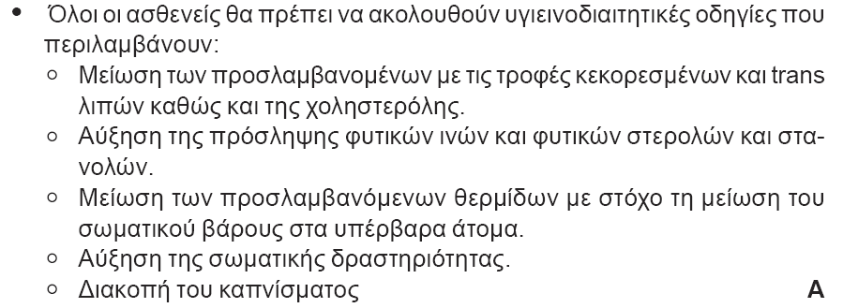


Slide 121
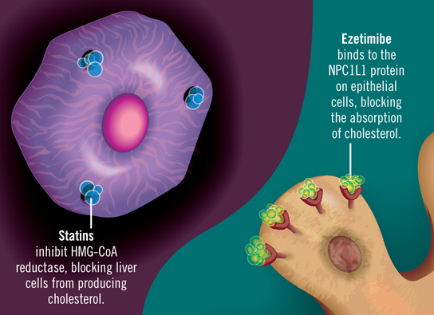
ΕΖΕΤΙΜΙΜΠΗ
● Εκλεκτικός αναστολέας απορροφήσεως της χοληστερόλης στο έντερο
● Χορήγηση ως μονοθεραπεία ή σε συνδυασμό με στατίνη
● Κύριος στόχος: της LDL
● Συνδυασμός στατίνης με εζετιμίμπη: πιο αποτελεσματικός από τη μονοθεραπεία με ίδια δόση στατίνης
● Κύρια επιδίωξη: της δόσεως στατίνης ανεπιθύμητων ενεργειών από τους μυς και το ήπαρ
Ballantyne CM et al, Am J Cardiol 2007;99:673-680

Slide 122
ΕΖΕΤΙΜΙΜΠΗ
● Ενδείξεις ότι ο συνδυασμός στατίνης και εζετιμίμπης μπορεί να είναι πιο αποτελεσματικός από τη μονοθεραπεία για αύξηση της HDL και μείωση των τριγλυκεριδίων
● Δεν αναμένεται επαρκής βελτίωση των παραμέτρων (ιδιαίτερα των τριγλυκεριδίων) του υπό συζήτηση ασθενούς
● Δεν αποτελεί την πρώτη επιλογή στη συγκεκριμένη περίπτωση
Ballantyne CM et al, Am J Cardiol 2007;99:673-680

Slide 123
ΦΙΜΠΡΑΤΕΣ
● Φιμπράτες: Κατεξοχήν αποτελεσματικές στη μείωση των τριγλυκεριδίων και την αύξηση της HDL
● Συνήθως τριγλυκεριδίων κατά 30-50%, της HDL κατά 5-15%, της LDL κατά 20%
● Βελτίωση του είδους των σωματιδίων της LDL: Από μικρά, πυκνά μεγαλύτερα, λιγότερο πυκνά, λιγότερο αθηρογόνα
Cannon CP, J Intern Med 2008;263:353-365

Slide 124
ΣΥΝΔΥΑΣΜΟΣ ΣΤΑΤΙΝΗΣ ΜΕ ΦΙΜΠΡΑΤΗ
● Μελέτη SAFARI: 618 ασθενείς με συνδυασμένη υπερλιπιδαιμία (TG ≥150 mg/dl και ≤500 mg/dl, LDL>130 mg/dl)
● 411 σιμβαστατίνη (20 mg) + φαινοφιμπράτη (160 mg), 207 σιμβαστατίνη
● Θεραπεία 12 εβδομάδων
● τριγλυκεριδίων 43% έναντι 20.1%
● LDL 31.2% έναντι 25.8%
● HDL 18.6% έναντι 9.7%
Grundy SM et al, Am J Cardiol 2005;95:462-468

Slide 125
ΣΥΝΔΥΑΣΜΟΣ ΣΤΑΤΙΝΗΣ ΜΕ ΦΙΜΠΡΑΤΗ: ΑΝΕΠΙΘΥΜΗΤΕΣ ΕΝΕΡΓΕΙΕΣ
● Προφανής ανησυχία: ραβδομυόλυση και επηρεασμός ηπατικής λειτουργίας
● Ο συνδυασμός με γεμφιμπροζίλη σαφώς αυξάνει τον κίνδυνο
● Η γεμφιμπροζίλη επιδρά στη φαρμακοκινητική των στατινών: ανταγωνισμός για την ίδια ομάδα γλυκουρονιδασών πολύ μεγάλη αύξηση των συγκεντρώσεων στατίνης
● Η φαινοφιμπράτη μεταβολίζεται από διαφορετική οικογένεια γλυκουρονιδασών μηδαμινή επίδραση
Cannon CP, J Intern Med 2008;263:353-365

Slide 126
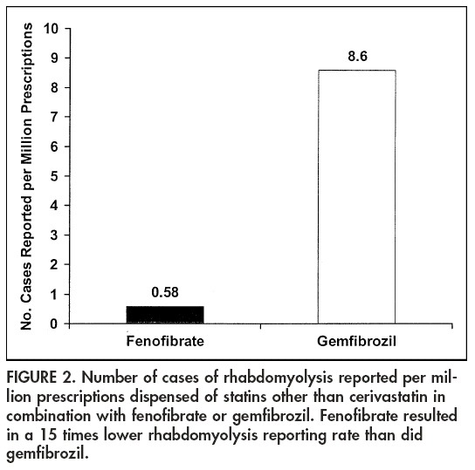
ΣΥΝΔΥΑΣΜΟΣ ΣΤΑΤΙΝΗΣ ΜΕ ΦΙΜΠΡΑΤΗ: ΑΝΕΠΙΘΥΜΗΤΕΣ ΕΝΕΡΓΕΙΕΣ
Χ 33
Χ 15
● Μελέτη FIELD: καμία περίπτωση ραβδομυολύσεως στα ~1000 άτομα που ελάμβαναν στατίνη μαζί με φαινοφιμπράτη
Jones PH et al, Am J Cardiol 2005;95:120-122
Cannon CP, J Intern Med 2008;263:353-365

Slide 127
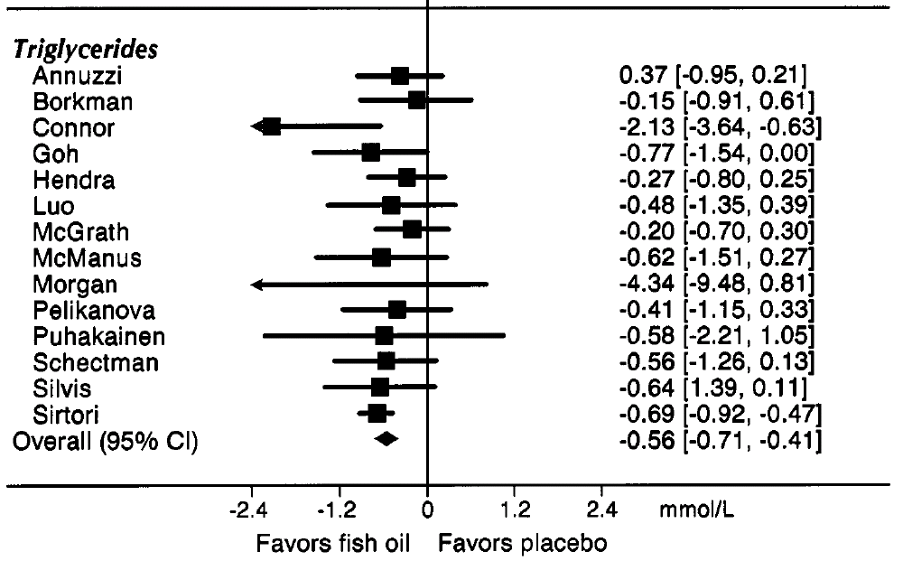
ΩΜΕΓΑ-3 ΛΙΠΑΡΑ ΟΞΕΑ
● Σκευάσματα από ιχθυέλαια, οδηγούν σε σημαντική των τριγλυκεριδίων
● Ιδιαίτερα αποτελεσματικά στη μεταγευματική υπερτριγλυκεριδαιμία
● Χρήσιμα στη δυσλιπιδαιμία του μεταβολικού συνδρόμου και του διαβήτη
Montori VM et al, Diabetes Care 2000;23:1407-1415

Slide 128
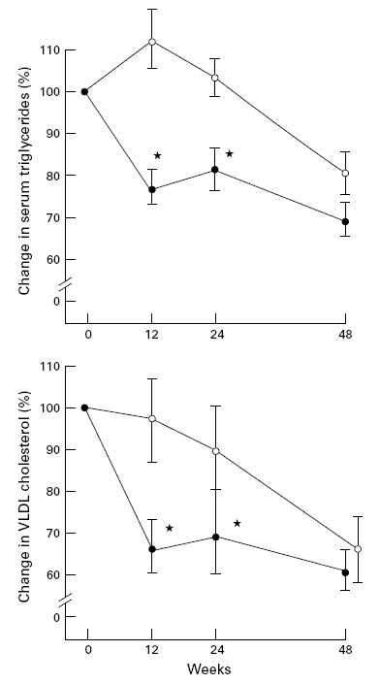
ΣΥΝΔΥΑΣΜΟΣ ΣΤΑΤΙΝΗΣ ΜΕ ΩΜΕΓΑ-3 ΛΙΠΑΡΑ ΟΞΕΑ
● Συνδυασμός με 40 mg ατορβαστατίνης σε ασθενείς με κοιλιακή παχυσαρκία και μεταβολικό σύνδρομο: τριγλυκεριδίων, HDL και του προστατευτικού κλάσματος HDL₂
● Πιθανώς αθροιστική δράση με τις στατίνες στη βελτίωση των λειτουργικών διαταραχών της HDL
● Συνδυασμός με σιμβαστατίνη σε ασθενείς με στεφανιαία νόσο και εμμένουσα υπερτριγλυκεριδαιμία: VLDL και τριγλυκεριδίων
Chan DC et al, Am J Clin Nutr 2006;84:37-43
Durrington PN et al, Heart 2001;85:544-548

Slide 129

ΑΝΕΠΙΘΥΜΗΤΕΣ ΕΝΕΡΓΕΙΕΣ ΤΩΝ ΩΜΕΓΑ-3 ΛΙΠΑΡΩΝ ΟΞΕΩΝ
● Πιθανότητα αυξήσεως των επιπέδων της LDL
● Αύξηση του χρόνου ροής (επίδραση στη λειτουργικότητα των αιμοπεταλίων)
● Γαστρεντερικές ενοχλήσεις
● Δυσάρεστη γεύση ψαριού
● Πρακτική δυσκολία: απαιτούνται μεγάλες ημερήσιες δόσεις (4 g) για
ικανοποιητική αποτελεσματικότητα
Cannon CP, J Intern Med 2008;263:353-365

Slide 130
ΝΙΑΣΙΝΗ
● Νιασίνη (νικοτινικό οξύ ή βιταμίνη Β3): Υδατοδιαλυτή βιταμίνη που περιέχεται σε πολλά τρόφιμα (κρέας, ψάρι, γάλα, αυγά, πράσινα λαχανικά, σιτηρά)
● Ο ισχυρότερος παράγων για την της HDL (πιθανός μηχανισμός: της σύνθεσης των apoΑ-I και apoA-II, των κύριων πρωτεϊνικών συστατικών της HDL)
● Αναστέλλει τη σύνθεση τριγλυκεριδίων και την οξείδωση της LDL
● Αναφέρονται της HDL της τάξεως του 26% και των τριγλυκεριδίων έως 35% και της LDL έως 16%
Cannon CP, J Intern Med 2008;263:353-365

Slide 131
ΣΥΝΔΥΑΣΜΟΣ ΣΤΑΤΙΝΗΣ ΜΕ ΝΙΑΣΙΝΗ
● Η αγωγή με νιασίνη την καρδιοαγγειακή νοσηρότητα και τη θνητότητα σε ασθενείς με προηγούμενο ΟΕΜ
Canner PL et al, J Am Coll Cardiol 1986;8:1245-1255
Cannon CP, J Intern Med 2008;263:353-365

Slide 132
ΑΝΕΠΙΘΥΜΗΤΕΣ ΕΝΕΡΓΕΙΕΣ ΤΗΣ ΝΙΑΣΙΝΗΣ
● Σημαντικότερη: εξάψεις (flushing) και κνησμός λόγω απελευθερώσεως προσταγλανδίνης D₂ στο δέρμα
● Επίσης: δυσπεπτικά ενοχλήματα, επιδείνωση γλυκαιμικού ελέγχου
● Σκεύασμα παρατεταμένης αποδεσμεύσεως (ER): στη συχνότητα, διάρκεια και σοβαρότητα των επεισοδίων
● Συνδυασμός με laropiprant (αναστολέας προσταγλανδίνης D₂): αποτελεσματικότητα στα λιπίδια, του flushing
● TREDAPTIVE® (Νιασίνη 1 g/laropiprant 20 mg): Σημαντική βελτίωση LDL, HDL, τριγλυκεριδίων με προσθήκη σε σιμβαστατίνη έναντι μονοθεραπείας
Cannon CP, J Intern Med 2008;263:353-365

Slide 133
